Slide 1
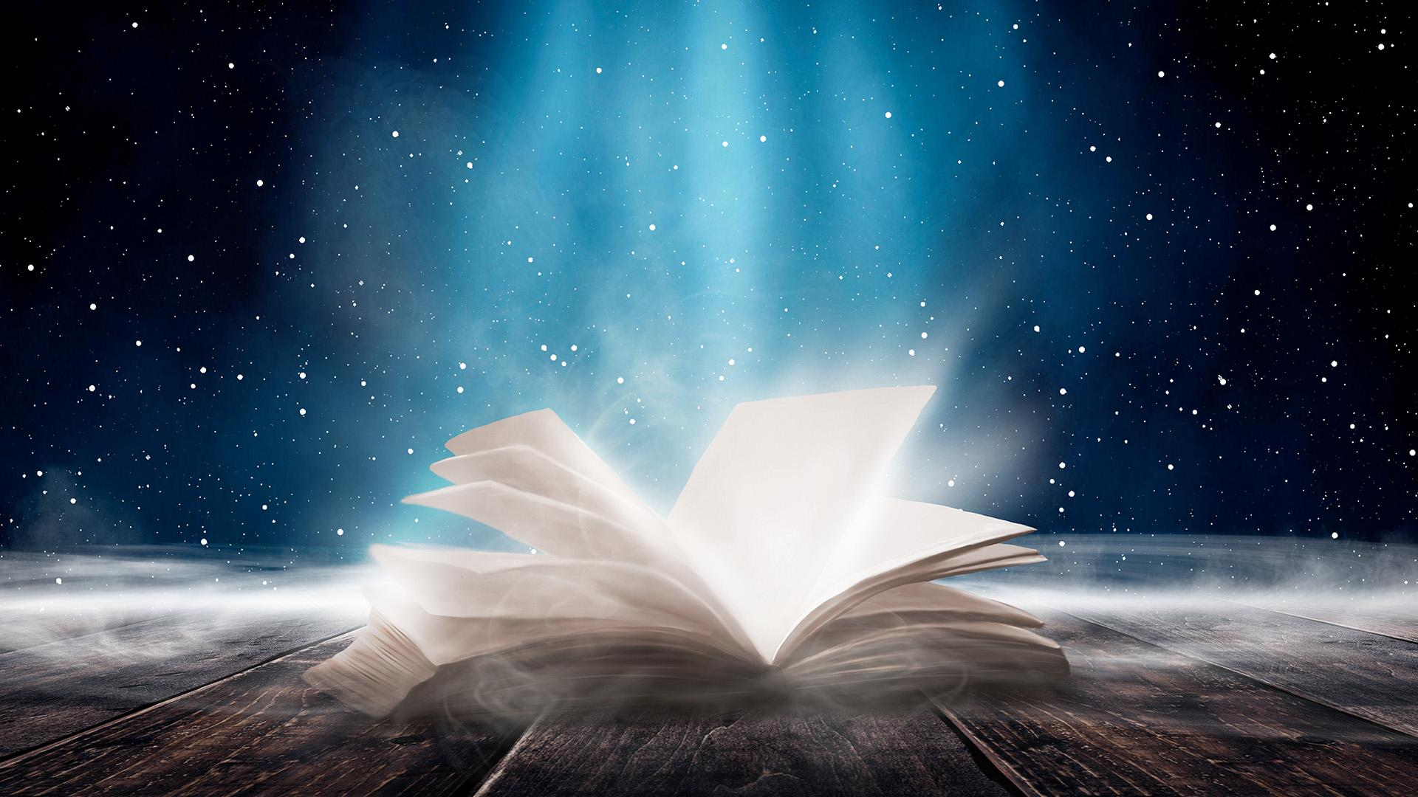
SVĚTEM
BIBLE
Notes:
Dobrý den, jsem moc rád, že Vás mohu přivítat u další přednášky.

Slide 2
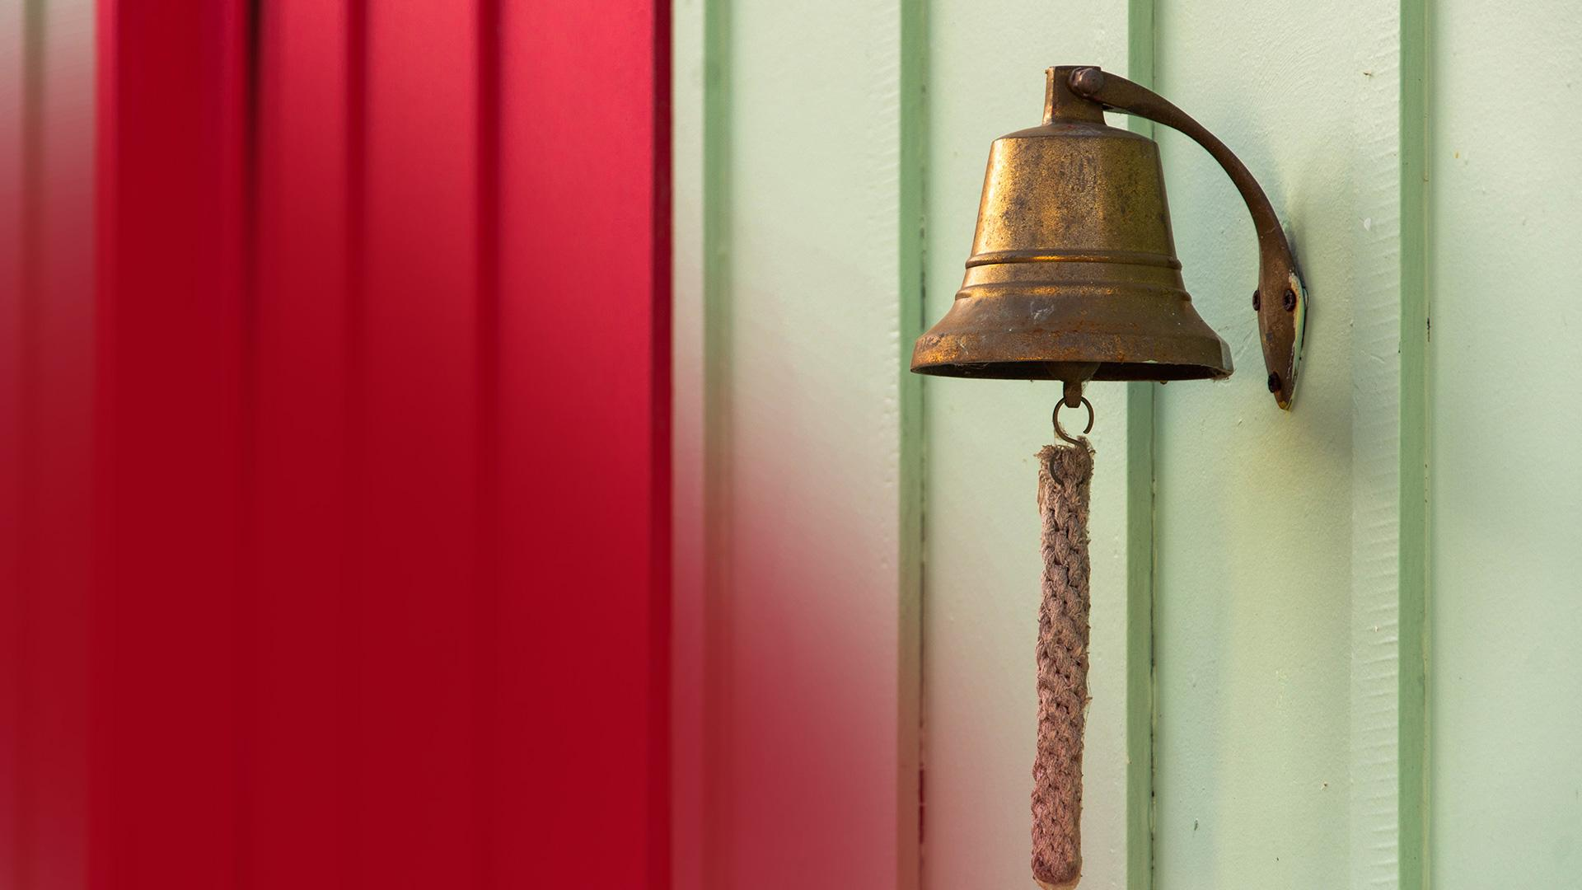
AŤ ZAZNÍ SVOBODA!
Šelmy v biblickém proroctví
Notes:
Dnešní přednáška nese název: Ať zazní svoboda – Šelmy v biblickém proroctví.

Slide 3
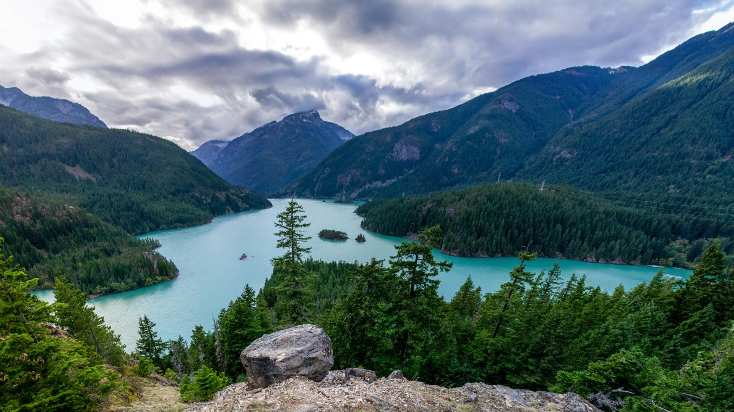
Notes:
Jeví se, že Bůh na Ameriku vylil svou milost v hojnosti. Úžasné scenérie, mohutné horské masivy, úrodná údolí,

Slide 4
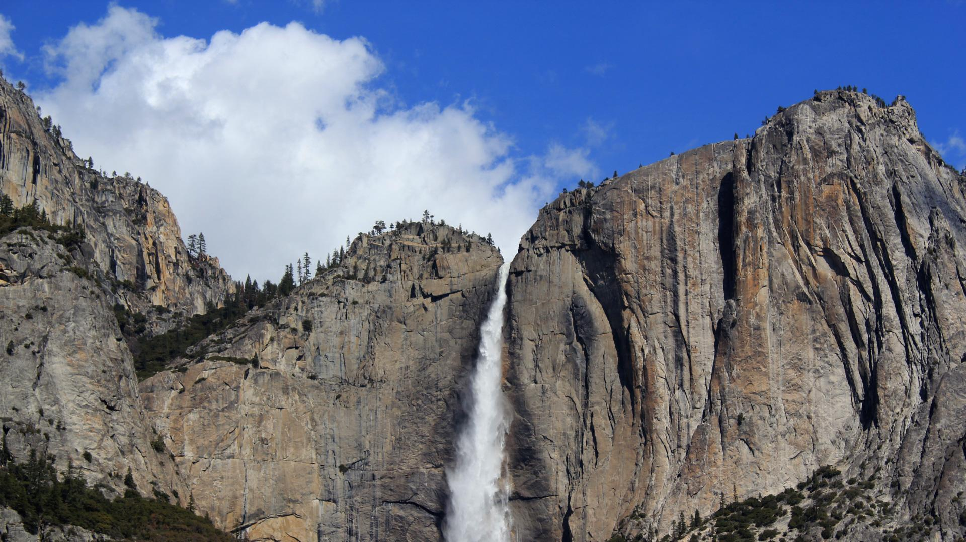
Notes:
působivé vodopády, do výše čnící horské útvary,

Slide 5
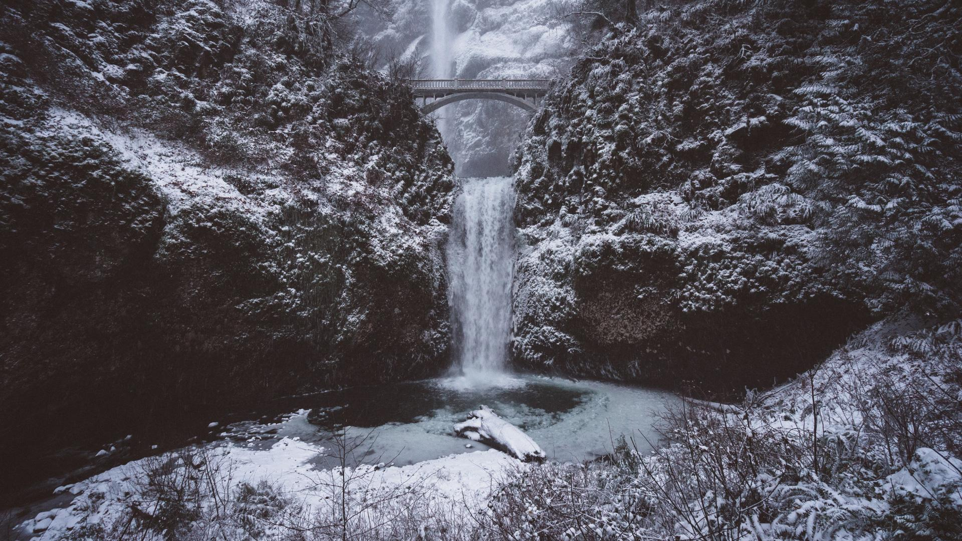
Notes:
nebo výjimečná zimní krása.

Slide 6
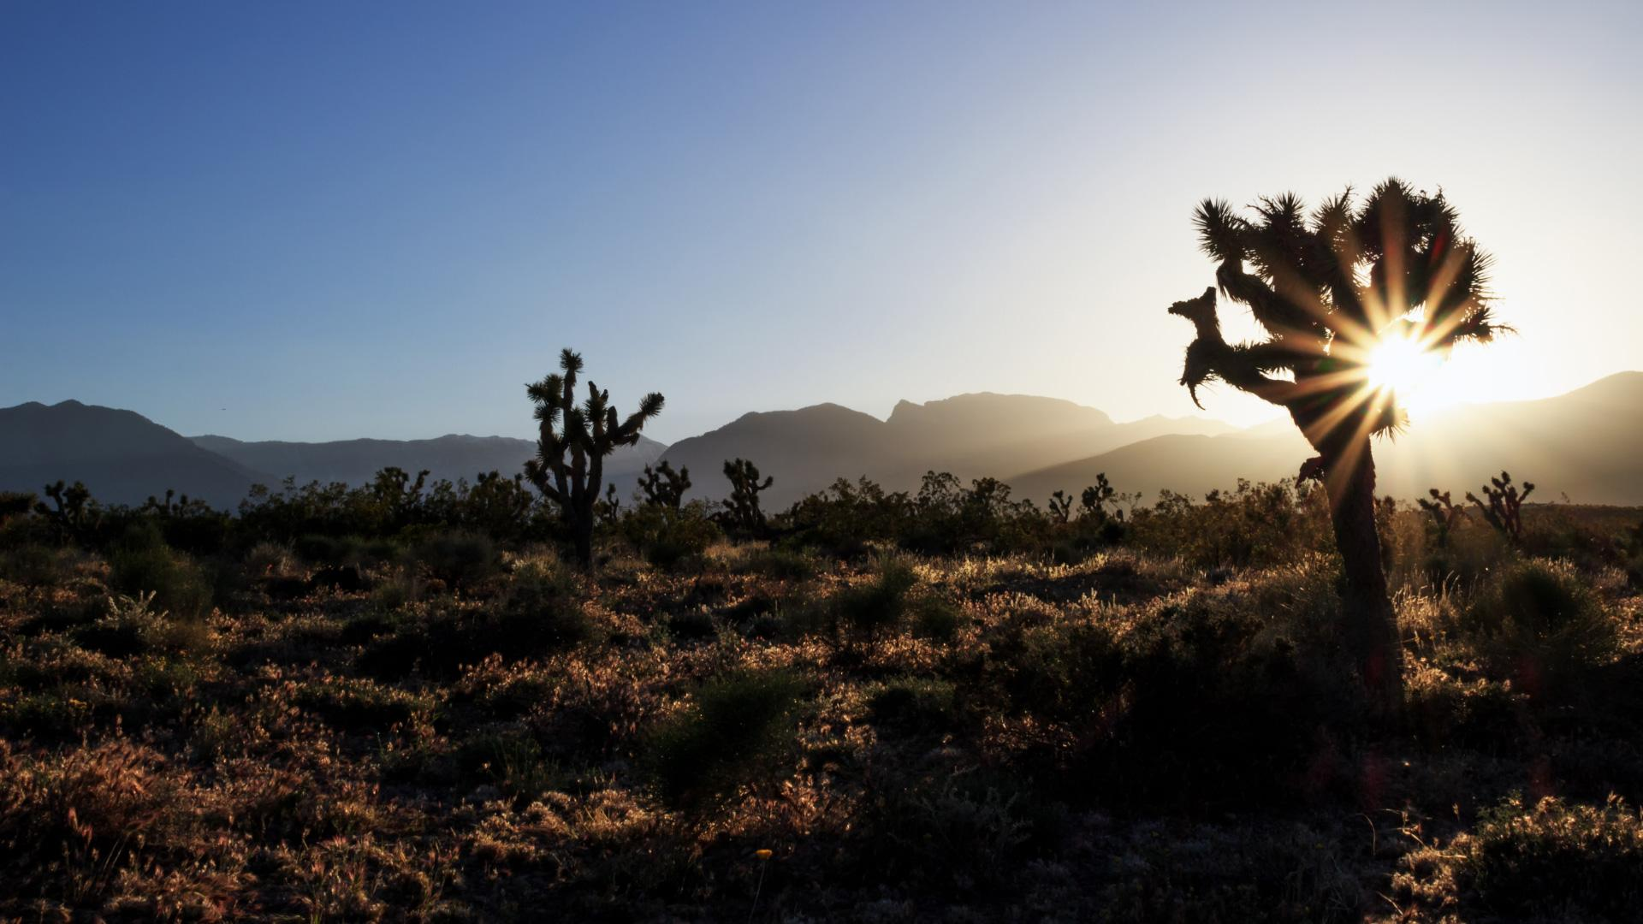
Notes:
Nebo unikátní krajina jihozápadu – pouště, skaliska,

Slide 7
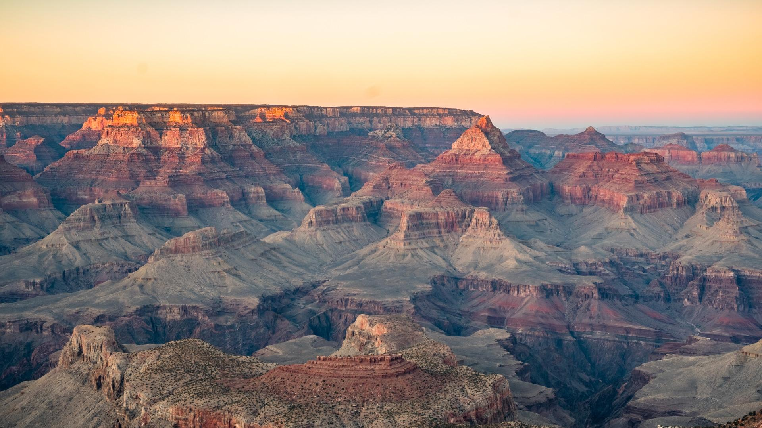
Notes:
dechberoucí scenérie či místa jako je Grand Canyon, který mnozí považují za nejúchvatnější podívanou na zemi.

Slide 8
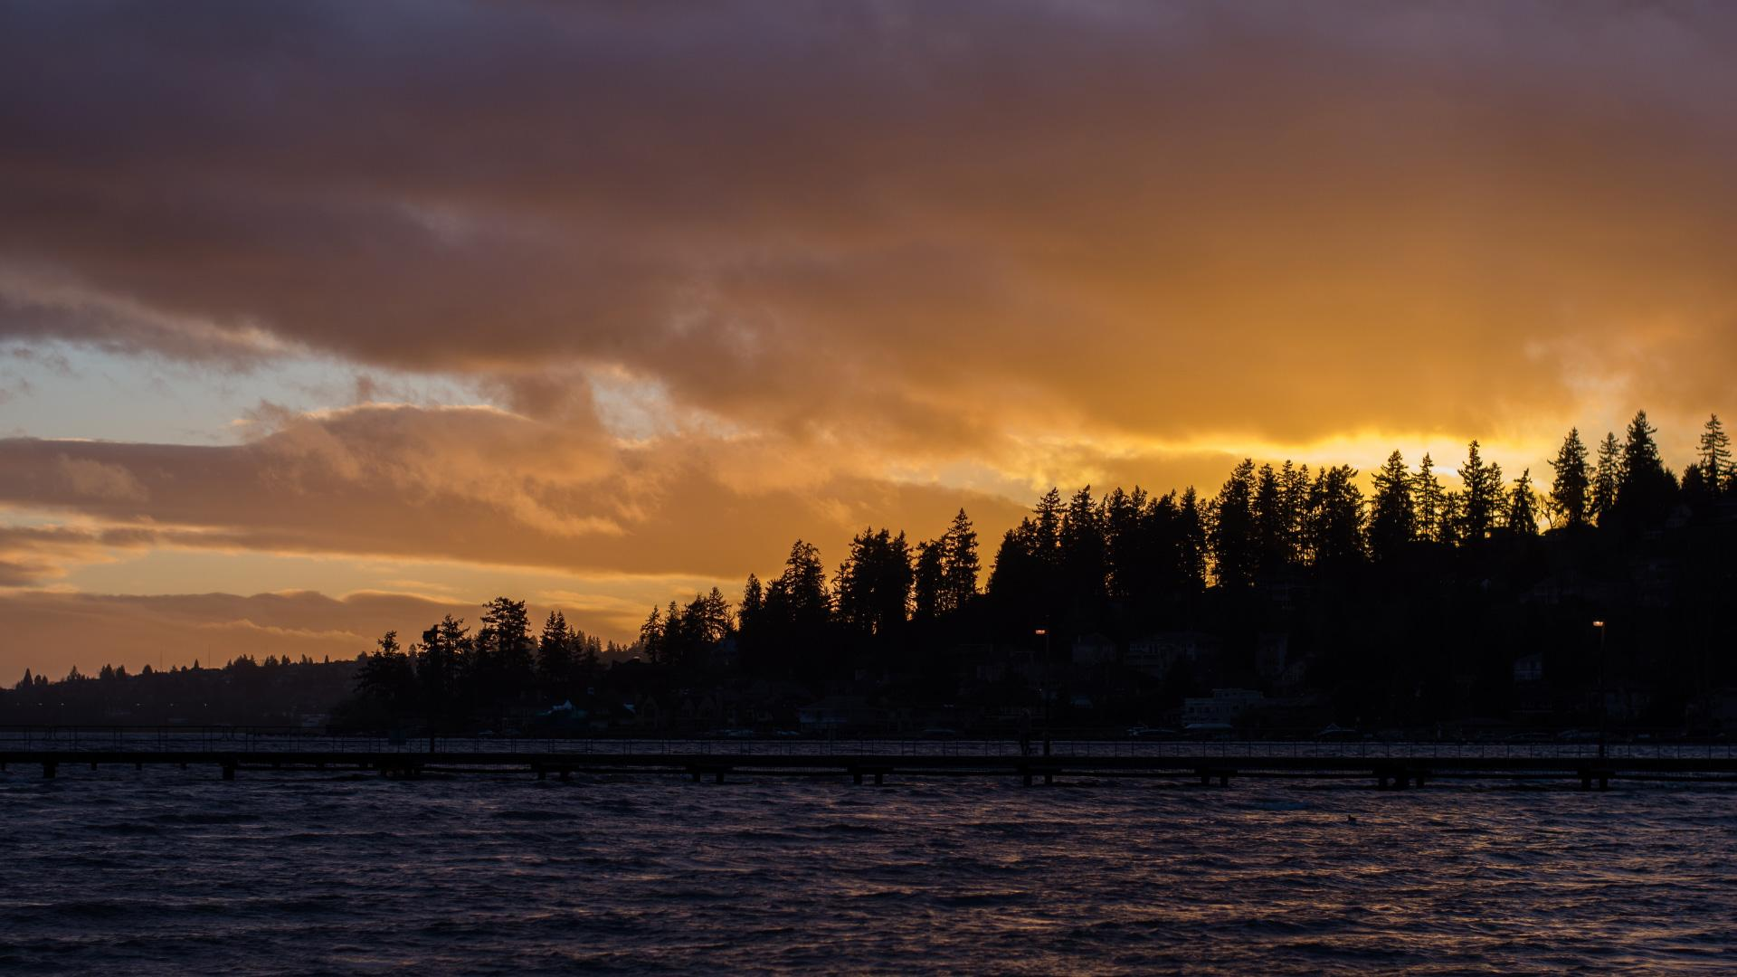
Notes:
Je pravdou, že tato skvělá země uchvacovala představivost lidí po celém světě. Ale kupodivu jakkoliv to může být pravda, nebyla to krása Nového světa, která přitáhla otce poutníky na její pobřeží ani to nebyla touha po bohatství a slávě. Byli to lidé, kteří byli hluboce oddáni Boží vůli a hledali místo, kde by mohli žít v klidu a svobodě. Tato skupina lidí, podobně jako mnozí jiní před nimi, úpěla pod nemilosrdným útlakem a pronásledováním ve Starém světě – pronásledování, které mělo za cíl uhasit reformaci. Španělská inkvizice; masakr hugenotů; vraždění valdenských; upalování na hranici; oběšení; bičování a věznění. Všechno to bylo v jejich myslích živé. V téměř všech zemích Evropy, ať už tam vládli katolíci nebo protestanté, nebyla náboženská svoboda povolena. Jen státem uznané církve mohly fungovat legálně.

Slide 9
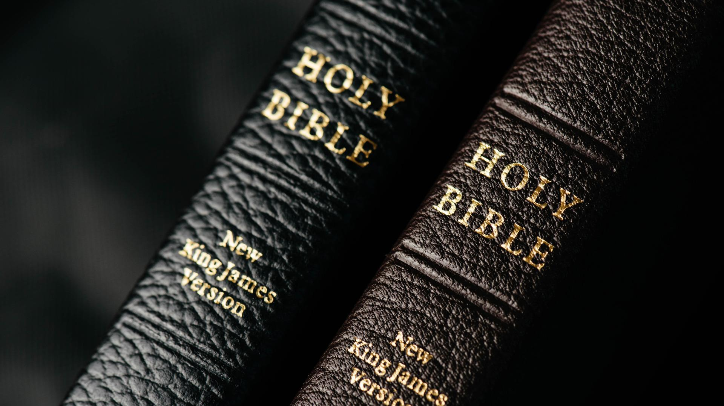
Notes:
Anglický král Jakub I., který dal v r. 1611 podnět k překladu Bible – knihy, která hlásá „svobodu a spravedlnost pro všechny“, prohlásil, že puritáni buď přijmou učení Anglikánské církve nebo je „vypráská ze země, nebo je pověsí“. Tak se šířily plameny pronásledování proti protestantské reformaci. Byla to těžká doba pro ty, kteří se rozhodli uctívat Boha, jak je k tomu vedlo jejich svědomí.

Slide 10
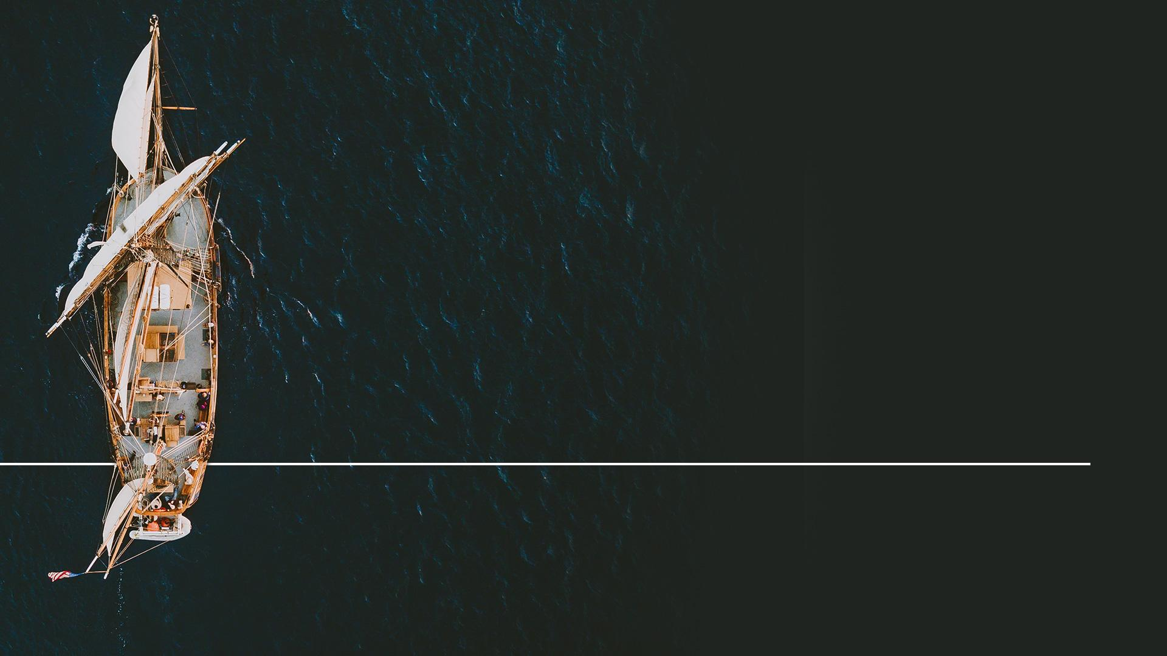
„Stíhaní, pronásledovaní a věznění mohli jen stěží zahlédnout v budoucnosti lepší zítřky a mnozí došli k závěru, že pro ty, kteří chtějí sloužit Bohu podle toho, jak jim nakazovalo jejich svědomí, přestala být Anglie obyvatelnou zemí.“
History of New England , 3. kap., odst. 43.
Notes:
„Stíhaní, pronásledovaní a věznění mohli jen stěží zahlédnout v budoucnosti lepší zítřky a mnozí došli k závěru, že pro ty, kteří chtějí sloužit Bohu podle toho, jak jim nakazovalo jejich svědomí, přestala být Anglie obyvatelnou zemí.“ (History of New England, 3. kap., odst. 43.)

Slide 11
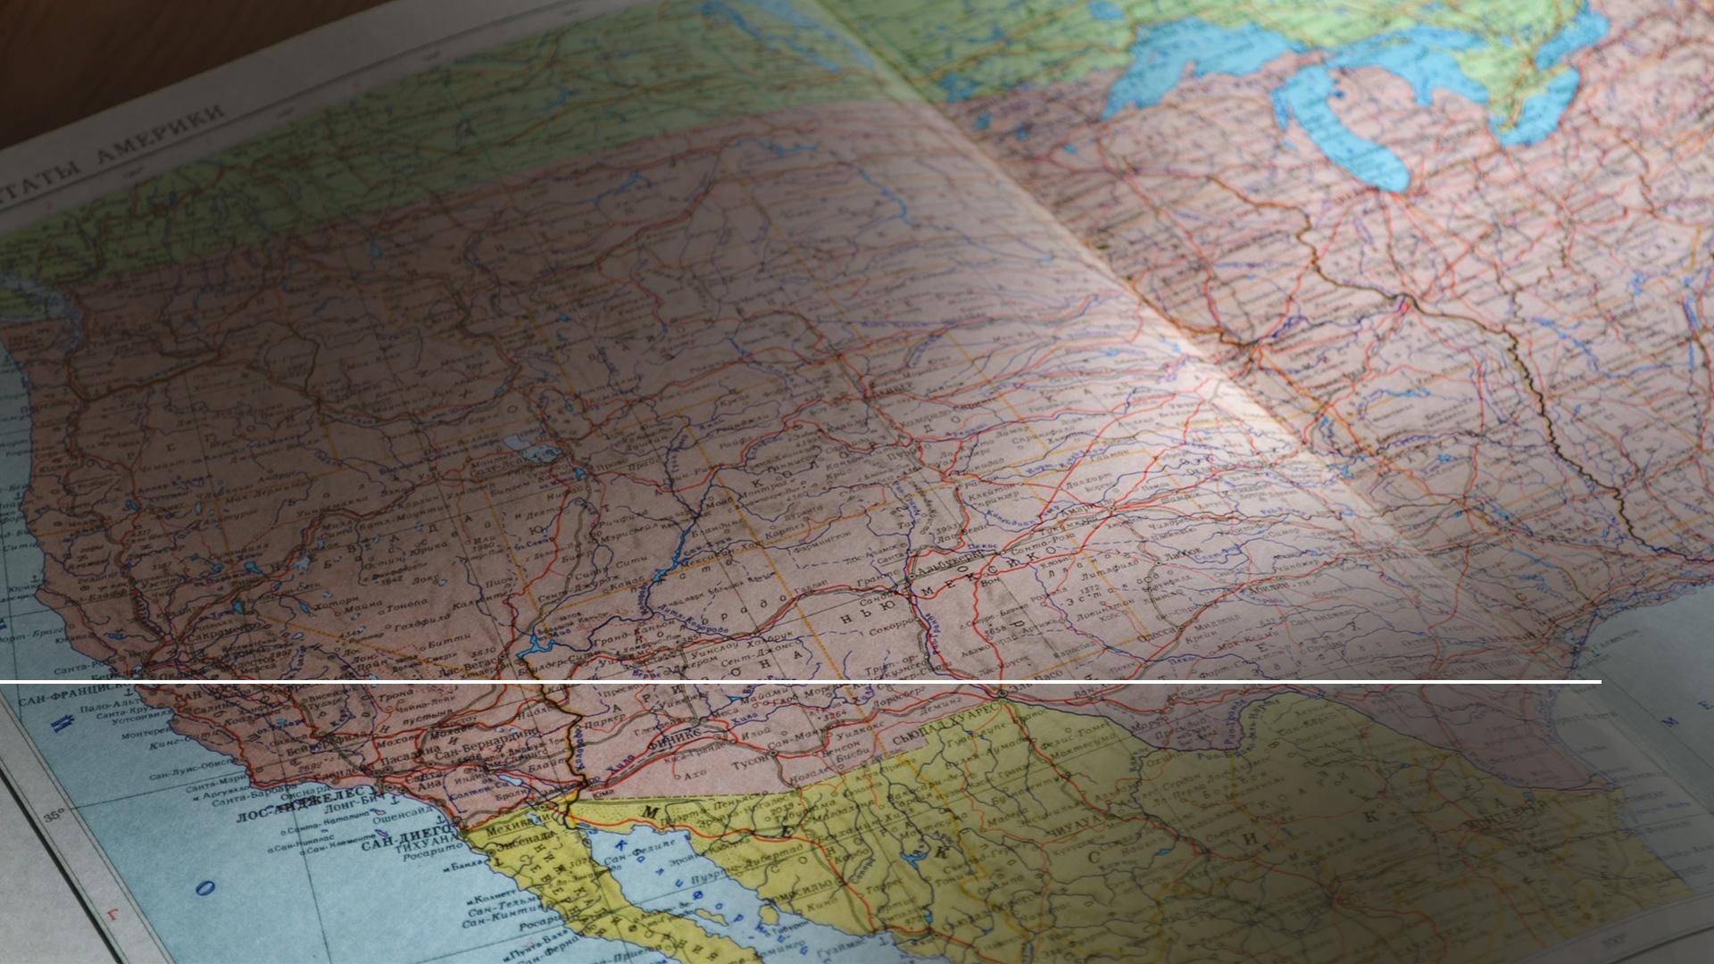
„A když se zdálo, že jim Boží prozřetelnost ukazuje cestu přes oceán, do země, kde by mohli najít novou vlast…“
Velký spor, Ellen Whiteová, s. 291
Notes:
„A když se zdálo, že jim Boží prozřetelnost ukazuje cestu přes oceán, do země, kde by mohli najít novou vlast…“ (Velký spor, Ellen Whiteová, s. 291)

Slide 12
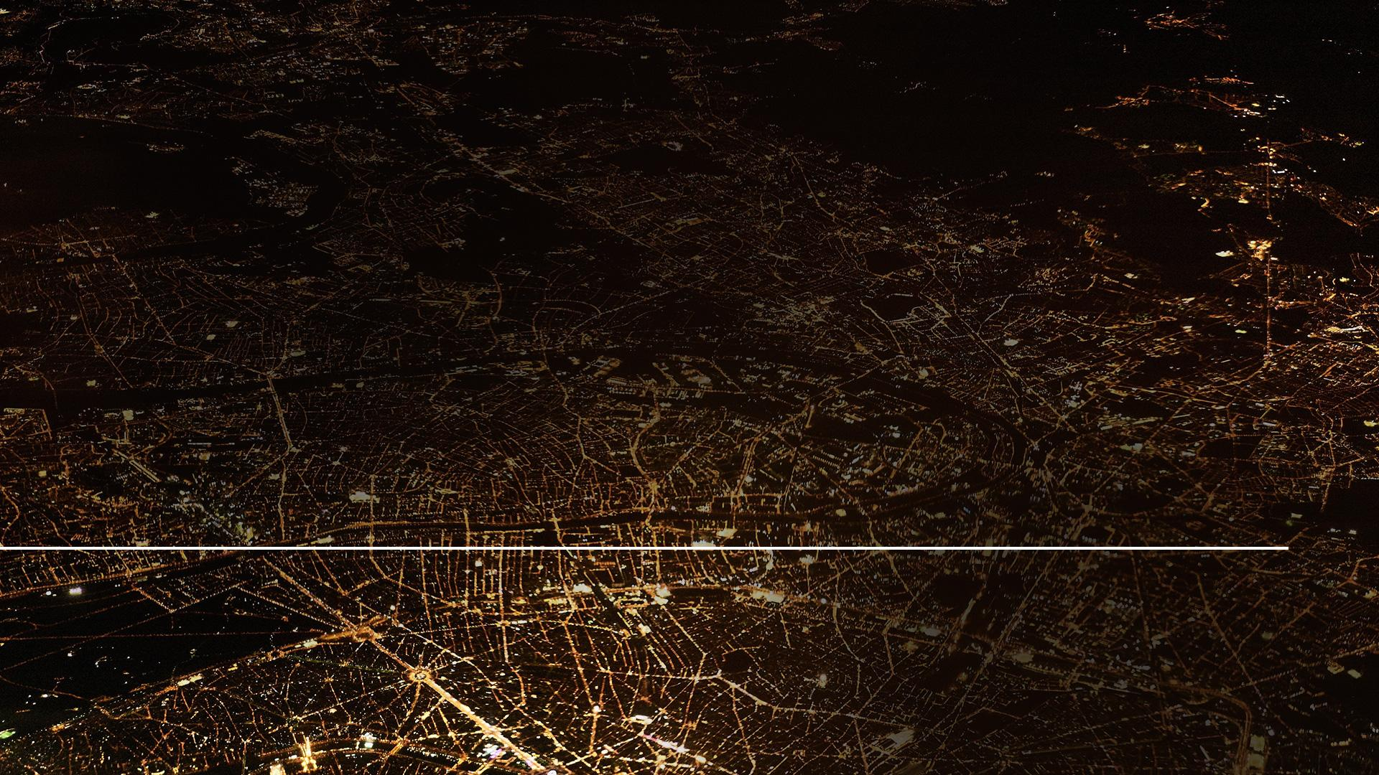
„…a zanechat svým dětem tak cenné dědictví náboženské svobody, bez váhání se na tuto cestu vydali.“
Velký spor, Ellen Whiteová, s. 291
Notes:
„…a zanechat svým dětem tak cenné dědictví náboženské svobody, bez váhání se na tuto cestu vydali.“ (Velký spor, Ellen Whiteová, s. 291) Na palubě lodi Mayflower překonalo 102 poutníků 64 příšerných dnů cesty přes Atlantik.

Slide 13
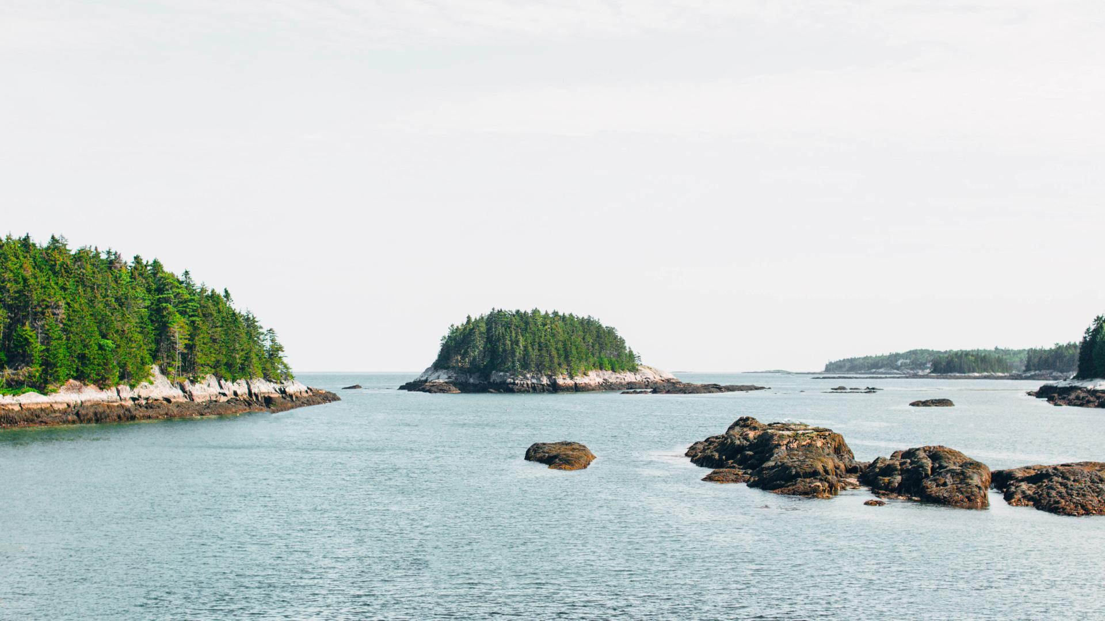
Notes:
A tak nakonec 9. listopadu 1620 dorazili na pobřeží Nového světa. Tam padli na kolena a děkovali Bohu za bezpečnou cestu a za nový domov. Brzy se po Starém světě roznesla dobrá zpráva o zemi, kde si každý může užívat plodů vlastní práce a naslouchat hlasu svého svědomí. Tisíce lidí proudily k pobřeží Nového světa. Roku 1775 vypukl boj kolonií o nezávislost a v podvečer 4. června 1776 byla potvrzena Deklarace nezávislosti. Tento vysoce ceněný dokument byl sepsán Thomasem Jeffersonem a říká se v něm toto:

Slide 14
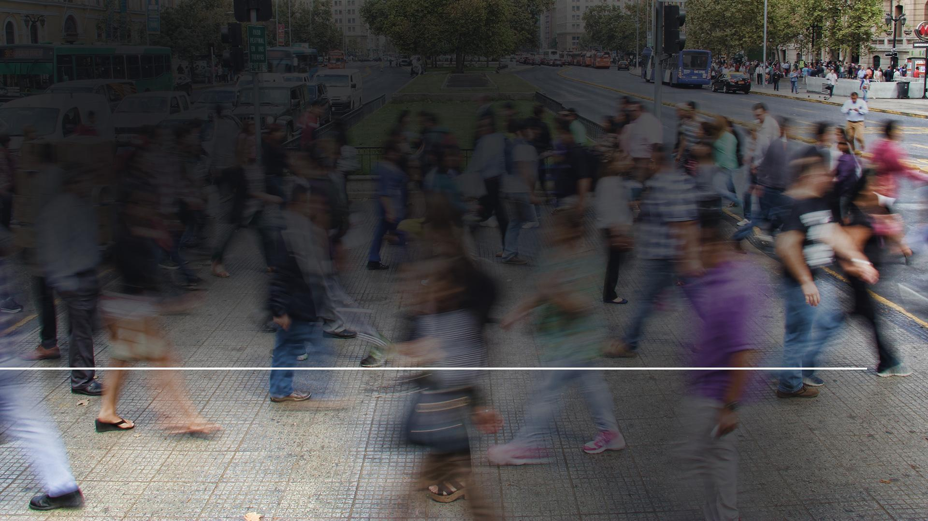
„Pokládáme za samozřejmé pravdy, že všichni lidé jsou stvořeni jako sobě rovni, že jsou obdařeni svým Stvořitelem určitými nezcizitelnými právy, že mezi tato práva náleží život, svoboda a sledování osobního štěstí.“
Deklarace nezávislosti
Notes:
„Pokládáme za samozřejmé pravdy, že všichni lidé jsou stvořeni jako sobě rovni, že jsou obdařeni svým Stvořitelem určitými nezcizitelnými právy, že mezi tato práva náleží život, svoboda a sledování osobního štěstí.“ Třináct let po Deklaraci nezávislosti byla ratifikována i ústava. Prvních deset dodatků k ústavě jsou známy jako Listina základní lidských práv a svobod. První dodatek začíná:

Slide 15
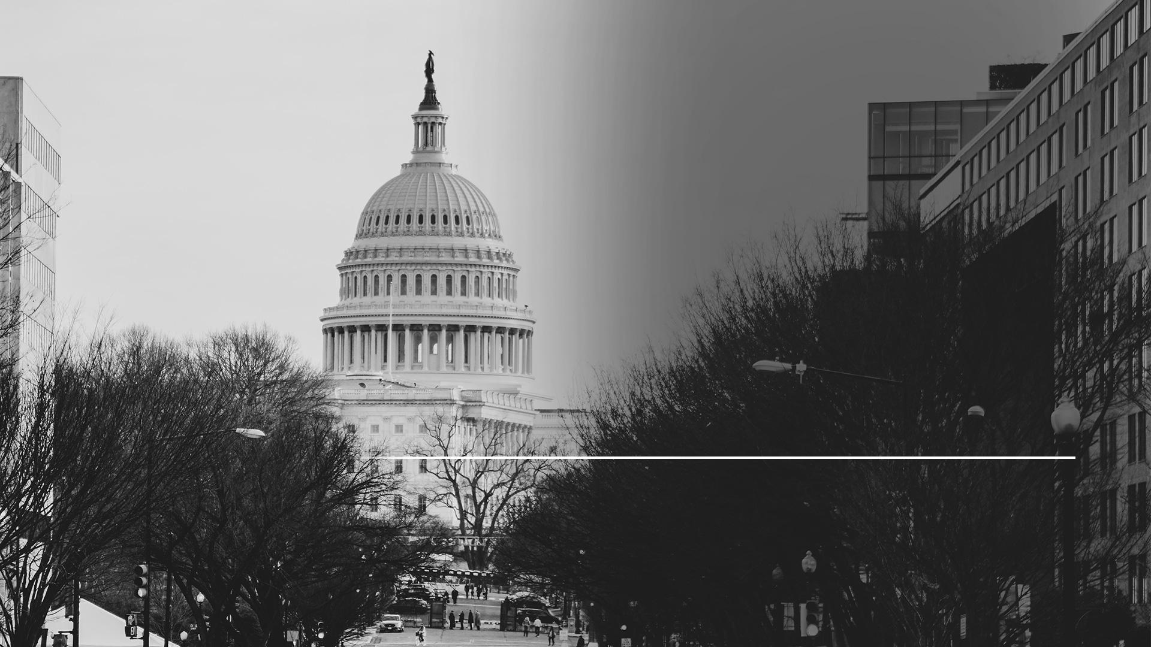
„Kongres nesmí vydávat zákony zavádějící nějaké náboženství nebo zákony, které by zakazovaly svobodné vyznávání nějakého náboženství“
Ústava z r. 1789
Notes:
„Kongres nesmí vydávat zákony zavádějící nějaké náboženství nebo zákony, které by zakazovaly svobodné vyznávání nějakého náboženství“

Slide 16
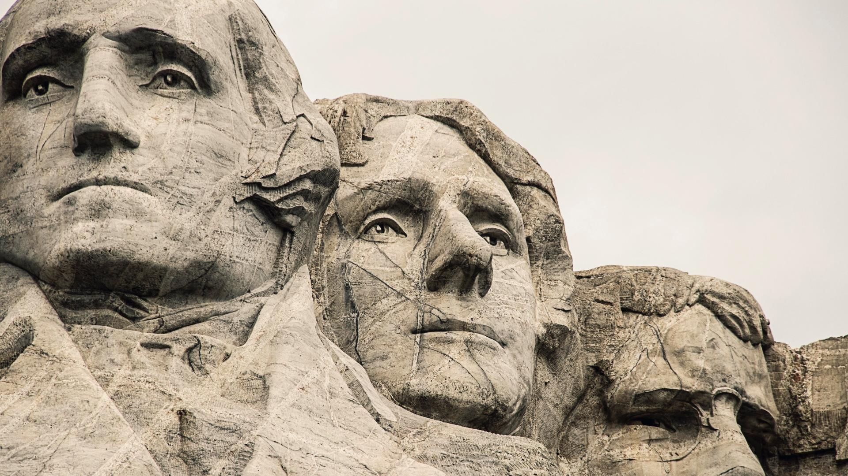
Notes:
Tento národ byl založen bez královské moci a bez státní církve. Otcové zakladatelé Spojených států byli odhodlaní, že Amerika se bude řídit těmito dvěma velkými principy: občanskou a náboženskou svobodou. Církev a stát už měly být navždy odděleny. Amerika byla předurčena k tomu, aby se stala velkou zemí! Izolované kolonie potýkající se s problémy vytvořily konfederaci mocných států a svět byl udiven mírem a prosperitou bez církve s papežem a státem bez krále. Dosud jsme studovali proroctví týkající se minulých říší a jak dějiny dosvědčují jejich přesné naplnění, ale co Spojené státy? Existuje nějaké biblické proroctví o této zemi? Ano, je zde takové! Tento energický a dynamický národ se vším svým důležitým pokrokem v náboženských otázkách nebyl z biblických proroctví vynechán. Čtrnáct století před Kolumbem, který objevil Nový svět, biblický prorok jménem Jan předpověděl, že Amerika jedinečným způsobem nabude moci; dobu, kdy zesílí; typ její vlády a její vliv na světovou politiku. Bůh promlouval ke svým prorokům napříč staletími ohledně těchto velkých světových národů a ohledně souvislostí s jakou budou ovlivňovat osud jeho lidu.

Slide 17
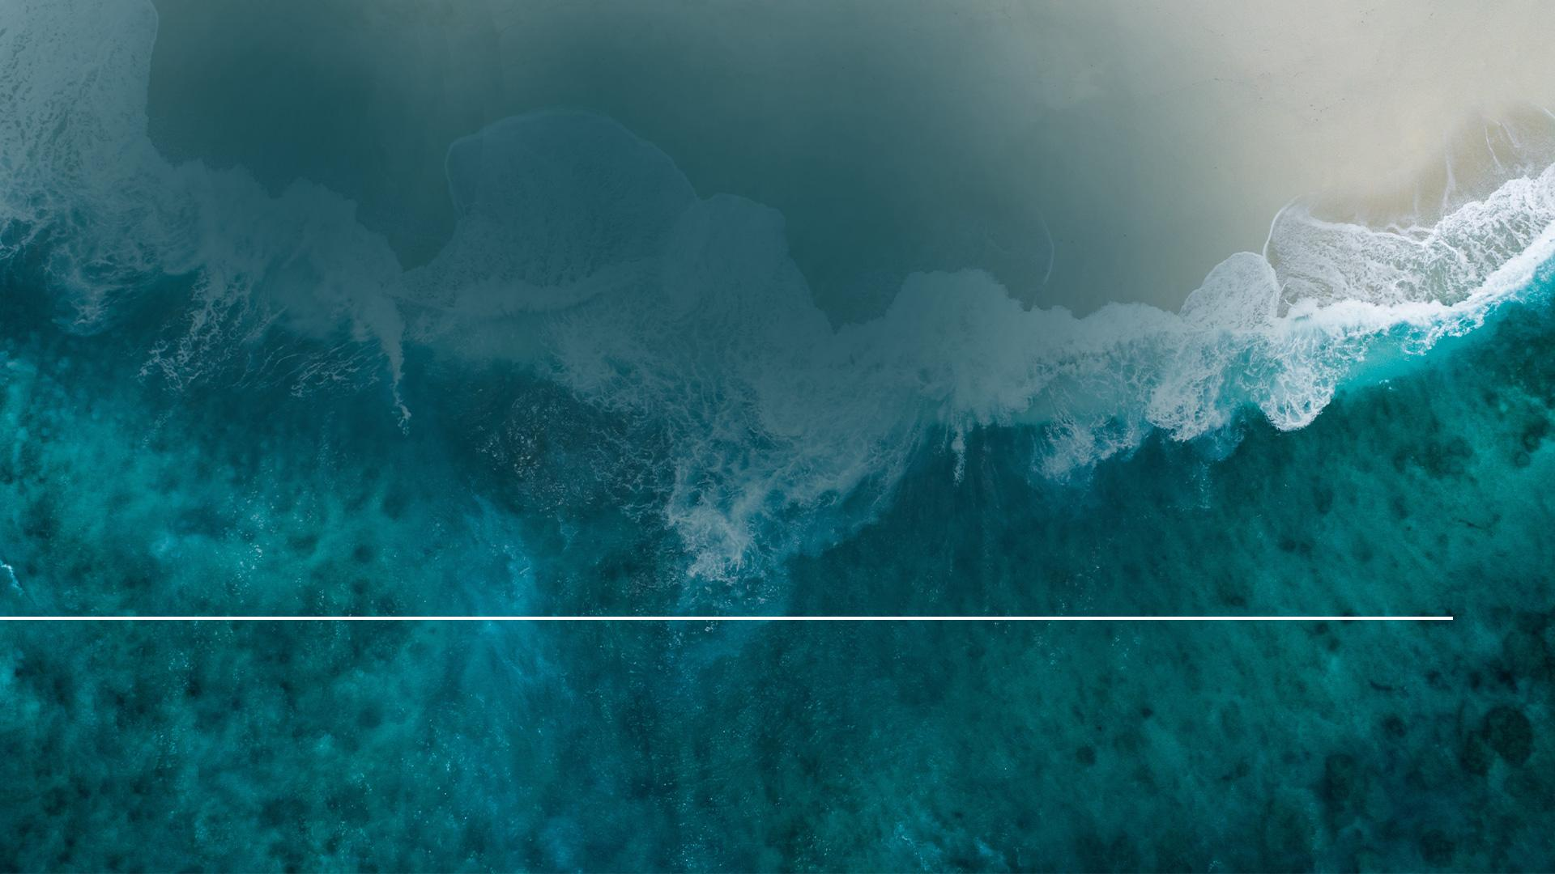
„Tu jsem viděl, jak se z moře vynořila dravá šelma o deseti rozích a sedmi hlavách; na těch rozích deset královských korun a na hlavách jména urážející Boha.“
Zjevení 13,1
Notes:
Ve Zjevení 13 Jan popisuje mocnost (šelmu), která je totožná s tou ve Zjevení 13,1 „malým rohem“ a stejná moc je popsána i u proroka Daniele: „Tu jsem viděl, jak se z moře vynořila dravá šelma o deseti rozích a sedmi hlavách; na těch rozích deset královských korun a na hlavách jména urážející Boha.“ (Zjevení 13,1) Jan pokračuje:

Slide 18
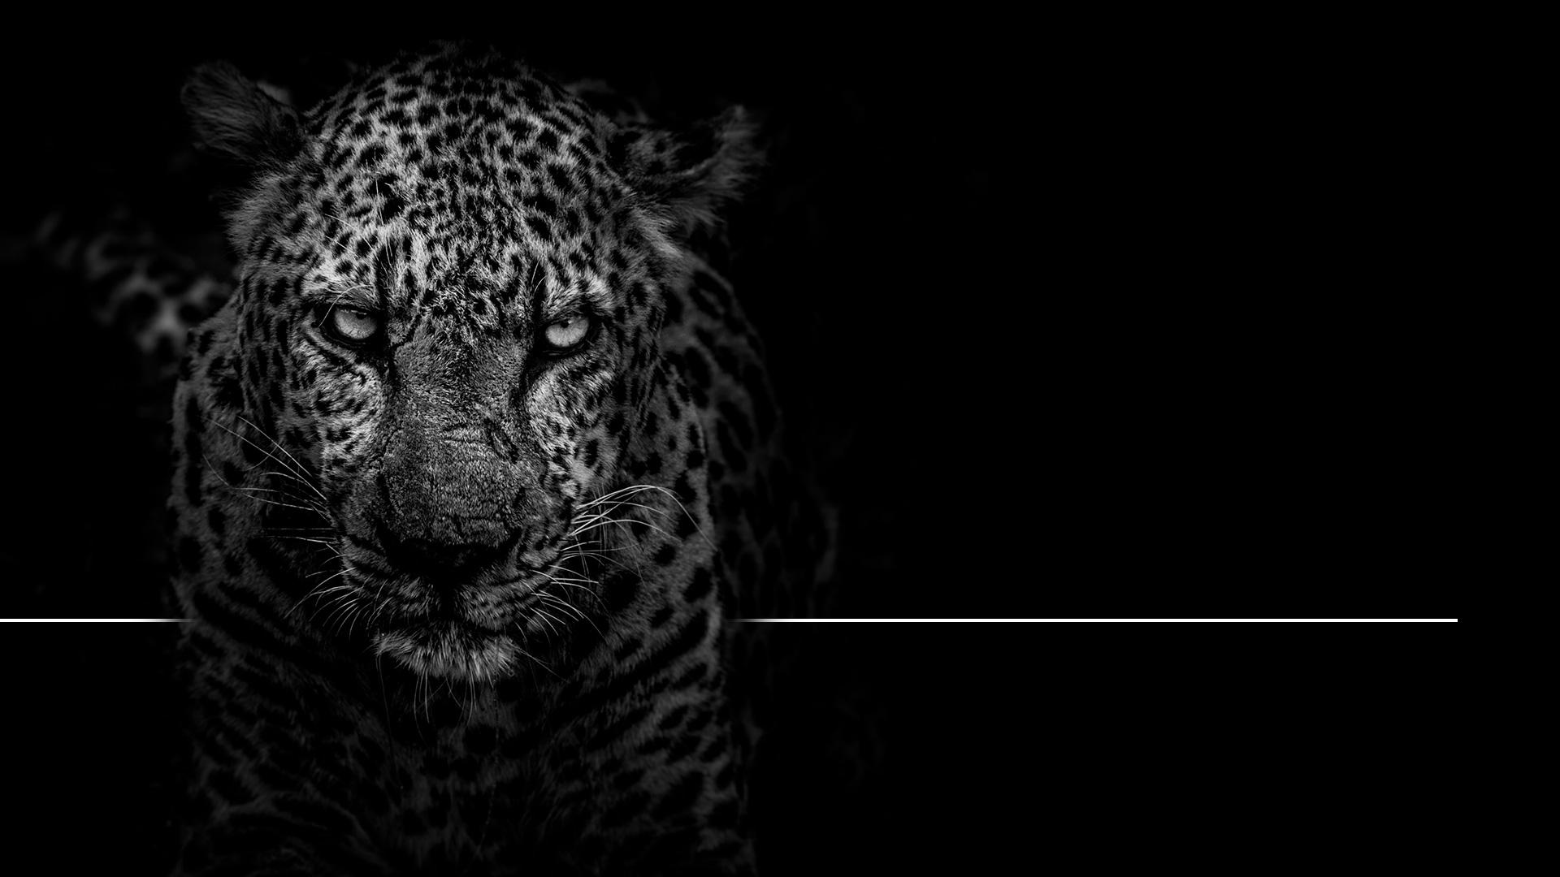
„Ta šelma, kterou jsem viděl, byla jako levhart, její nohy jako tlapy medvěda…“
Zjevení 13,2
Notes:
„Ta šelma, kterou jsem viděl, byla jako levhart, její nohy jako tlapy medvěda…“ (Zjevení 13,2)

Slide 19
„… a její tlama jako tlama lví. A drak jí dal svou sílu i trůn i velikou moc.“
Zjevení 13,2
Notes:
„… a její tlama jako tlama lví. A drak jí dal svou sílu i trůn i velikou moc.“ (Zjevení 13,2) Vzpomenete si, jak jsme studovali proroctví o ženě v bílém a o drakovi ve Zjevení 12, kde jsme objevili, že drak je ďábel, který pracuje skrze pohanský Řím? Zjistili jsme, že této mocnosti (šelmě) ze Zjevení 13 byla dána síla, trůn a veliká moc. Dějiny zaznamenávají, že Konstantin, římský císař věnoval své hlavní město – Řím.

Slide 20
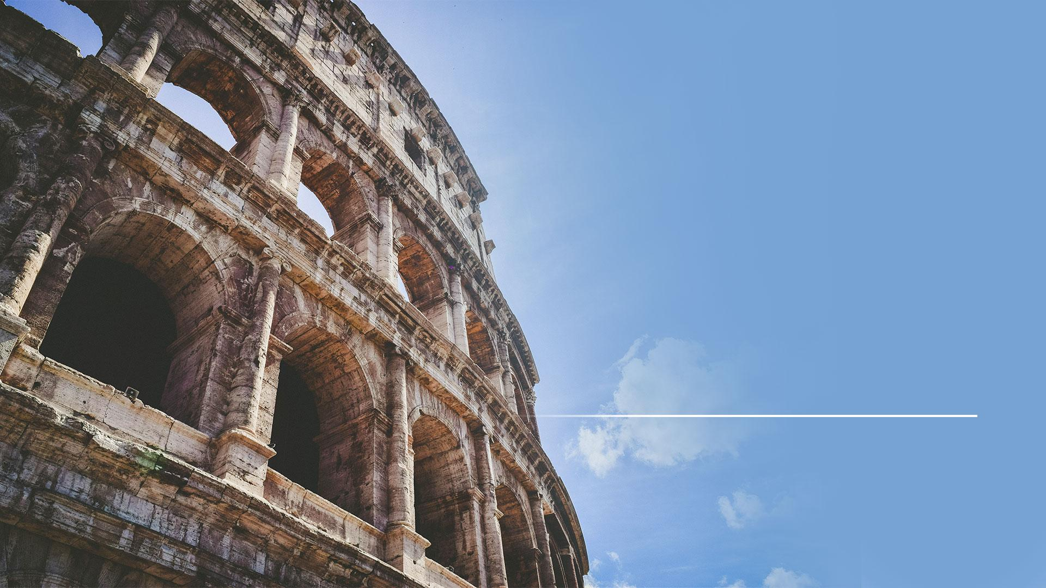
„A bylo jí dáno, aby vedla válku proti svatým a aby nad nimi zvítězila.“
Zjevení 13,7
Notes:
A to včetně armády a pokladů – římskému biskupovi, a tím se naplnilo toto proroctví. Verš sedm říká: „A bylo jí dáno, aby vedla válku proti svatým a aby nad nimi zvítězila.“ (Zjevení 13,7) Jan také potvrzuje, že tato moc bude trvat „čtyřicet dva měsíců“ neboli 1260 let. Je to stejné období jako to, které Daniel viděl u „malého rohu“. Šelma ze Zjevení 13 a „malý roh“ z Daniele 7 – oba symbolizují papežství. Když Jan hovořil o sedmihlavé šelmě ze Zjevení, napsal:

Slide 21
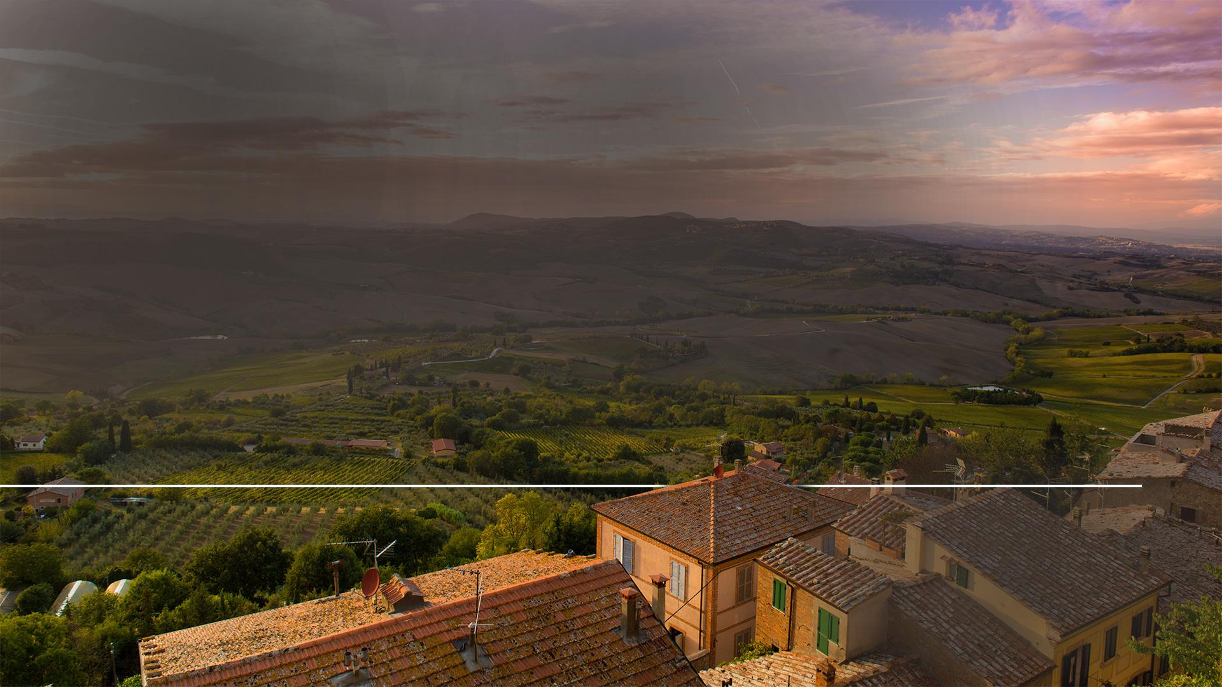
„Jedna z jejích hlav vypadala jako smrtelně raněná, ale ta rána se zahojila. A celá země v obdivu šla za tou šelmou…“
Zjevení 13,3
Notes:
„Jedna z jejích hlav vypadala jako smrtelně raněná, ale ta rána se zahojila. A celá země v obdivu šla za tou šelmou…“ (Zjevení 13,3) Studovali jsme první část tohoto proroctví a jeho naplnění už dříve. Ráno dne 15. února 1798 byl papež Pius VI. odveden a zajat francouzským generálem Berthierem. Papež zemřel v exilu následujícího roku. Papežská moc byla zlomena.

Slide 22
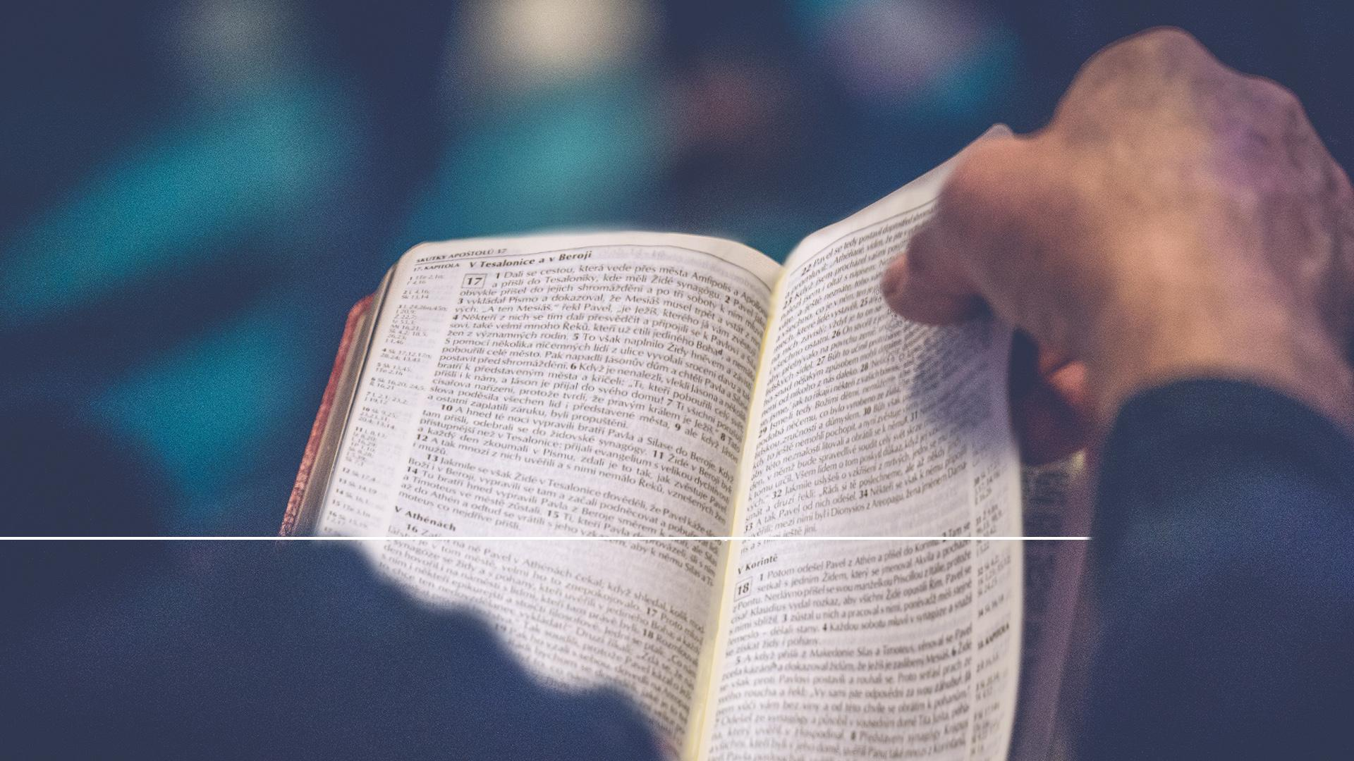
Notes:
Jedna z jejích hlav byla „smrtelně raněná“. Celá desetiletí mělo papežství jen pramalý nebo žádný vliv na náboženské a politické události mezi národy. Ale podle biblického proroctví se znovu vzmůže. Rána bude uzdravena! Jak je tomu dnes? Byla rána uzdravena? Určitě, dnes není pochyb o vlivu papežství a náboženské a politické otázky po celém světě. Ozdravný proces velmi pokročil podepsáním Konkordátu mezi Mussoliniho italskou vládou a Vatikánem v r. 1929. Tato smlouva dávala papeži suverenitu nad Vatikánským státem, a obnovila tak jeho politický statut. Teď si povšimněte další části Janova vidění. Stařičký prorok viděl nejzajímavější scénu.

Slide 23
„Vtom jsem viděl jinou šelmu, jak vyvstala ze země: měla dva rohy jako beránek, ale mluvila jako drak.“
Zjevení 13,11
Notes:
„Vtom jsem viděl jinou šelmu, jak vyvstala ze země: měla dva rohy jako beránek, ale mluvila jako drak.“ (Zjevení 13,11)

Slide 24
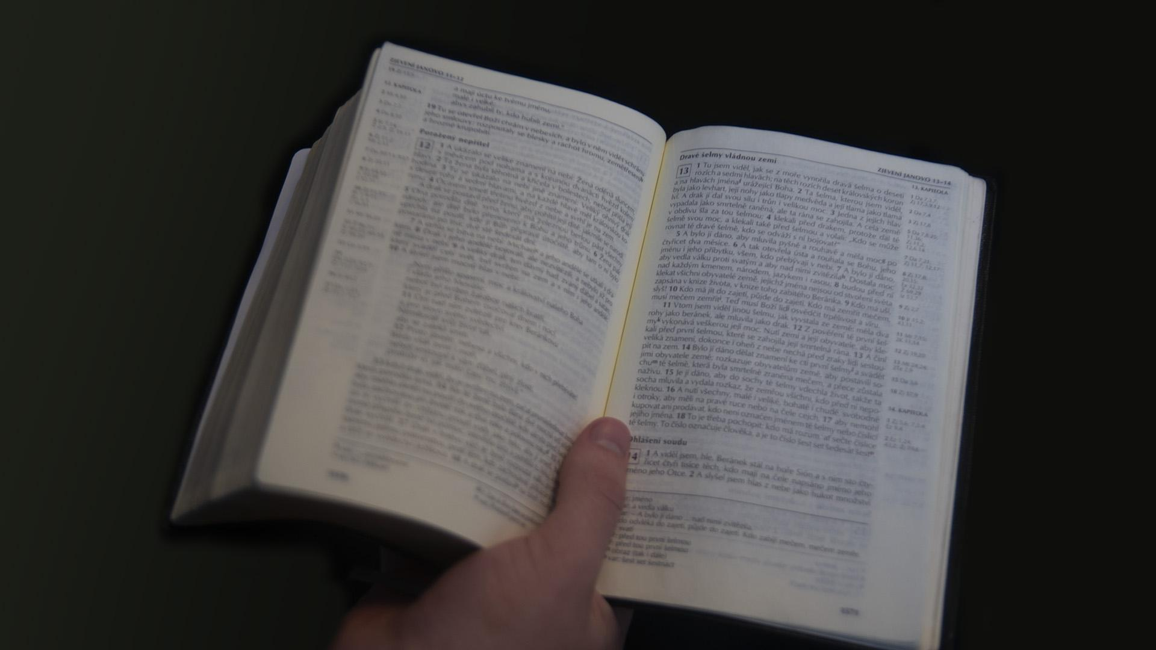
Notes:
Na tomto národu bylo něco odlišného. Jiné šelmy vycházely z moře či z obydlených oblastí světa. Tento národ vzejde ze země nebo z divočiny. Chvilku přemýšlejte! Který mladý, mír milující národ se vzmohl k moci a význačnosti v opuštěné oblasti světa kolem r. 1798 – ve stejné době, kdy papežství dostalo „smrtelnou ránu“? Jen jediný národ zapadá do těchto prorockých poznávacích znamení – Spojené státy americké. Jen v průběhu dvou století se staly jedním z nejmocnějších národů na světě.

Slide 25
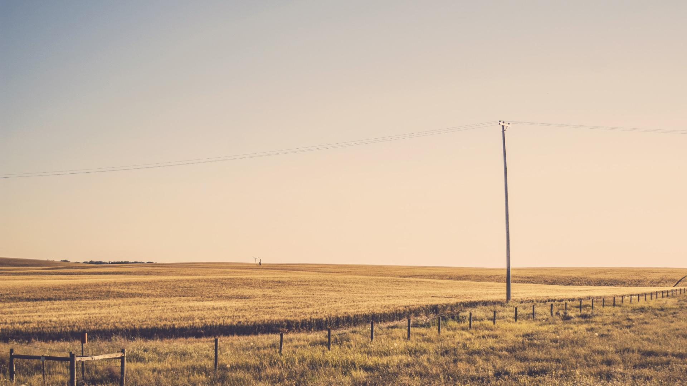
Notes:
Je pozoruhodné, že tato šelma vypadající jako beránek nemá koruny na svých rozích, jak je tomu u jiných šelem. Jinými slovy, bude to národ bez krále a bude mít církev bez papeže. Prosím všimněte si rozpoznávacích znaků této šelmy podobné beránkovi ze Zjevení 13. Popis proroctví určuje Spojené státy jako mocnost, která povstane z divočiny. Všimněte si těchto charakteristických znaků:
1. Povstane z divočiny, nikoliv z obydlené části světa. Přesně to se stalo.
2. Dosáhne význačnosti stejně jako šelma podobná levhartu ze Zjevení 13, která byla „smrtelně zraněna“. Nastalo to kolem r. 1798 – právě včas.

Slide 26
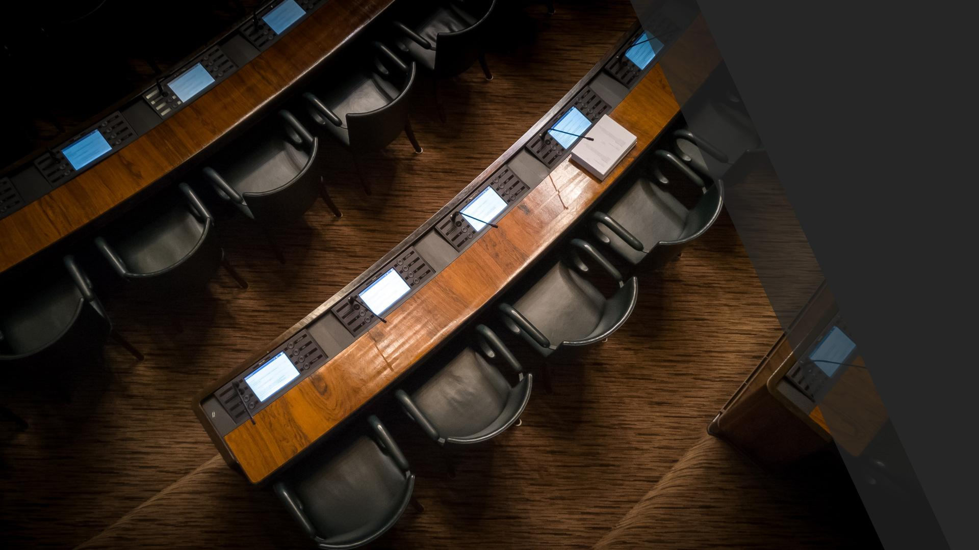
Notes:
3. Bude to demokratická mocnost, protože nemá koruny, které označují královskou moc. Bude to republika šířící po světě demokracii. 4. Stane se světovou mocností, která povede zbytek světa k uctívání šelmy a přijetí jejího znamení. Je jasné, že Bůh si používá symbolismus k popisu Spojených států amerických a ukazuje roli, kterou budou hrát v závěrečných událostech světových dějin. Socha svobody byla dlouho symbolem svobody, které se lidé těšili v této zemi.

Slide 27
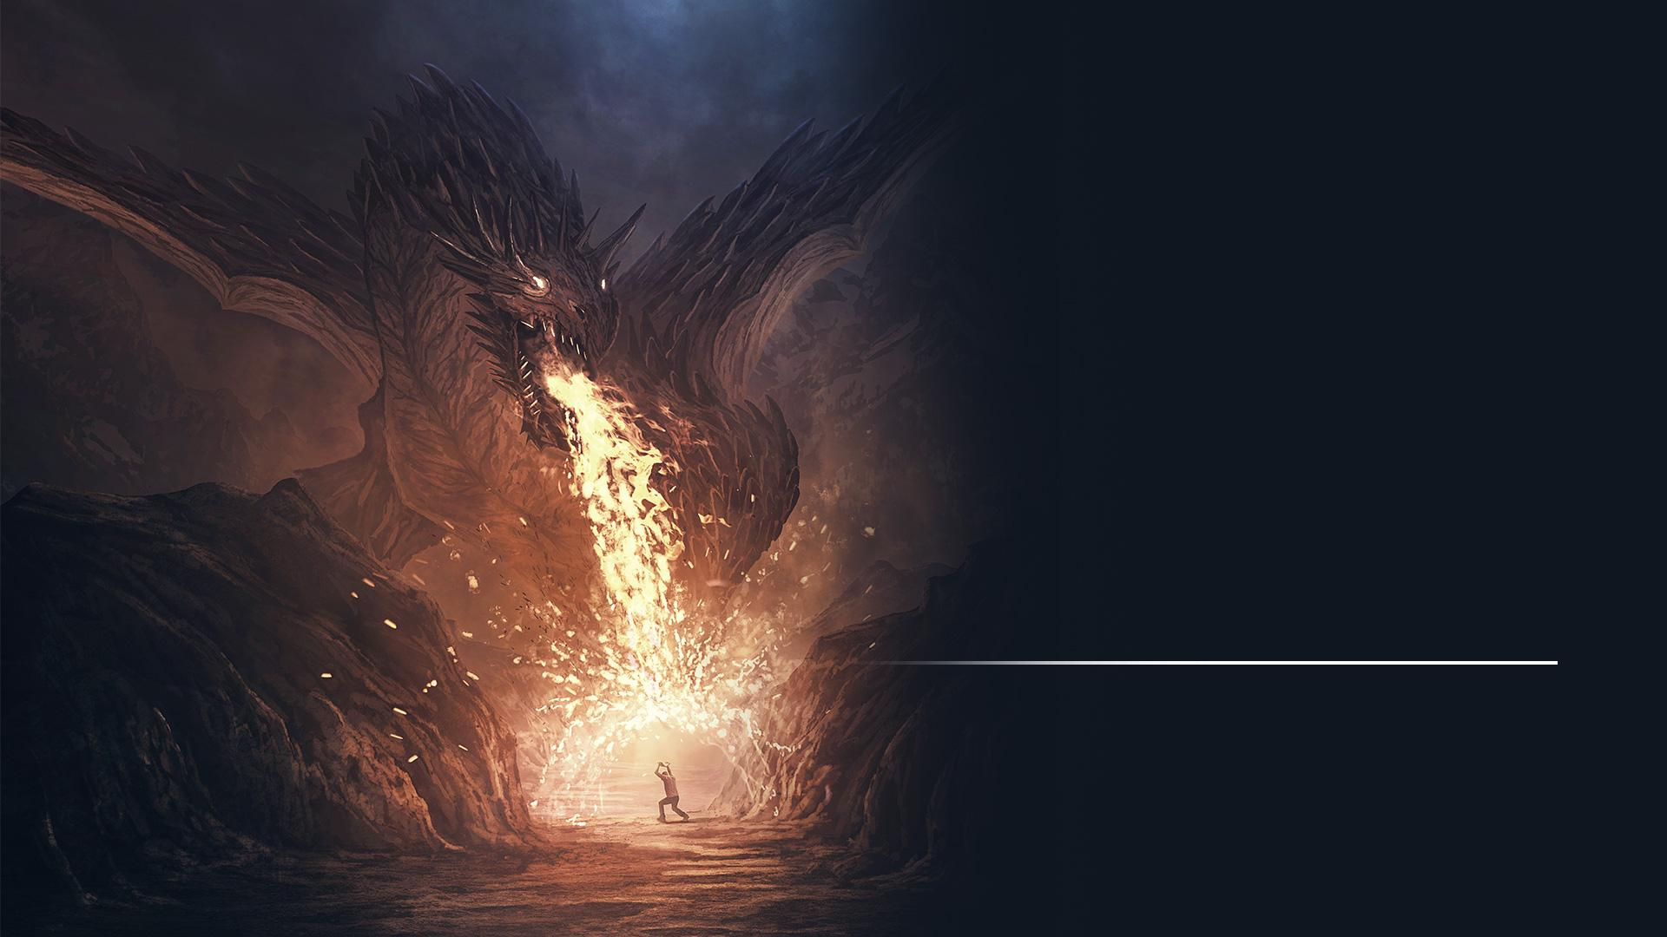
„… ale mluvila jako drak.“
Zjevení 13,11
Notes:
„… ale mluvila jako drak.“ (Zjevení 13,11) Je zřejmé, že někdy, nějak přijdou změny ve vládě této země. A je pravda, že už k nim dochází. Národ obvykle promlouvá svými legislativními počiny a tvorbou zákonů. A napříč dějinami kdykoliv a kdekoliv zazněl drakův hlas, nastalo pronásledování. Proroctví pokračuje s velmi překvapivým oznámením. Když Bůh hovoří o Americe, Bible říká:

Slide 28
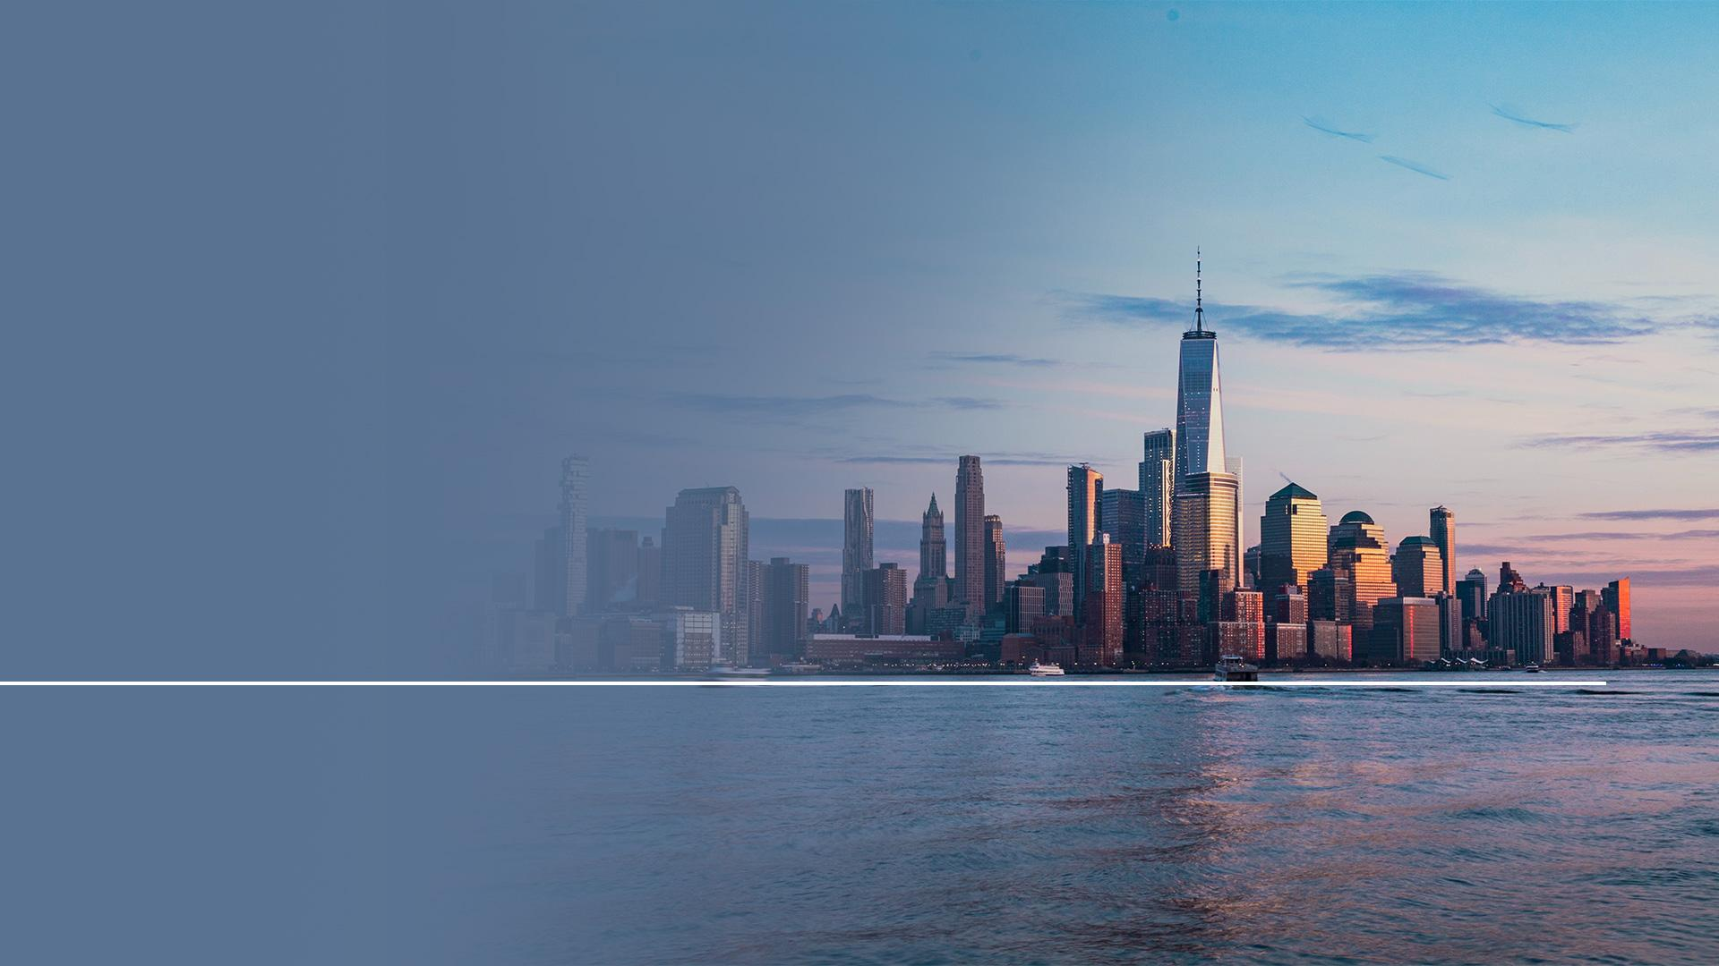
„Z pověření té první šelmy vykonává veškerou její moc. Nutí zemi a její obyvatele, aby klekali před první šelmou…“
Zjevení 13,12
Notes:
„Z pověření té první šelmy vykonává veškerou její moc. Nutí zemi a její obyvatele, aby klekali před první šelmou…“ (Zjevení 13,12)

Slide 29
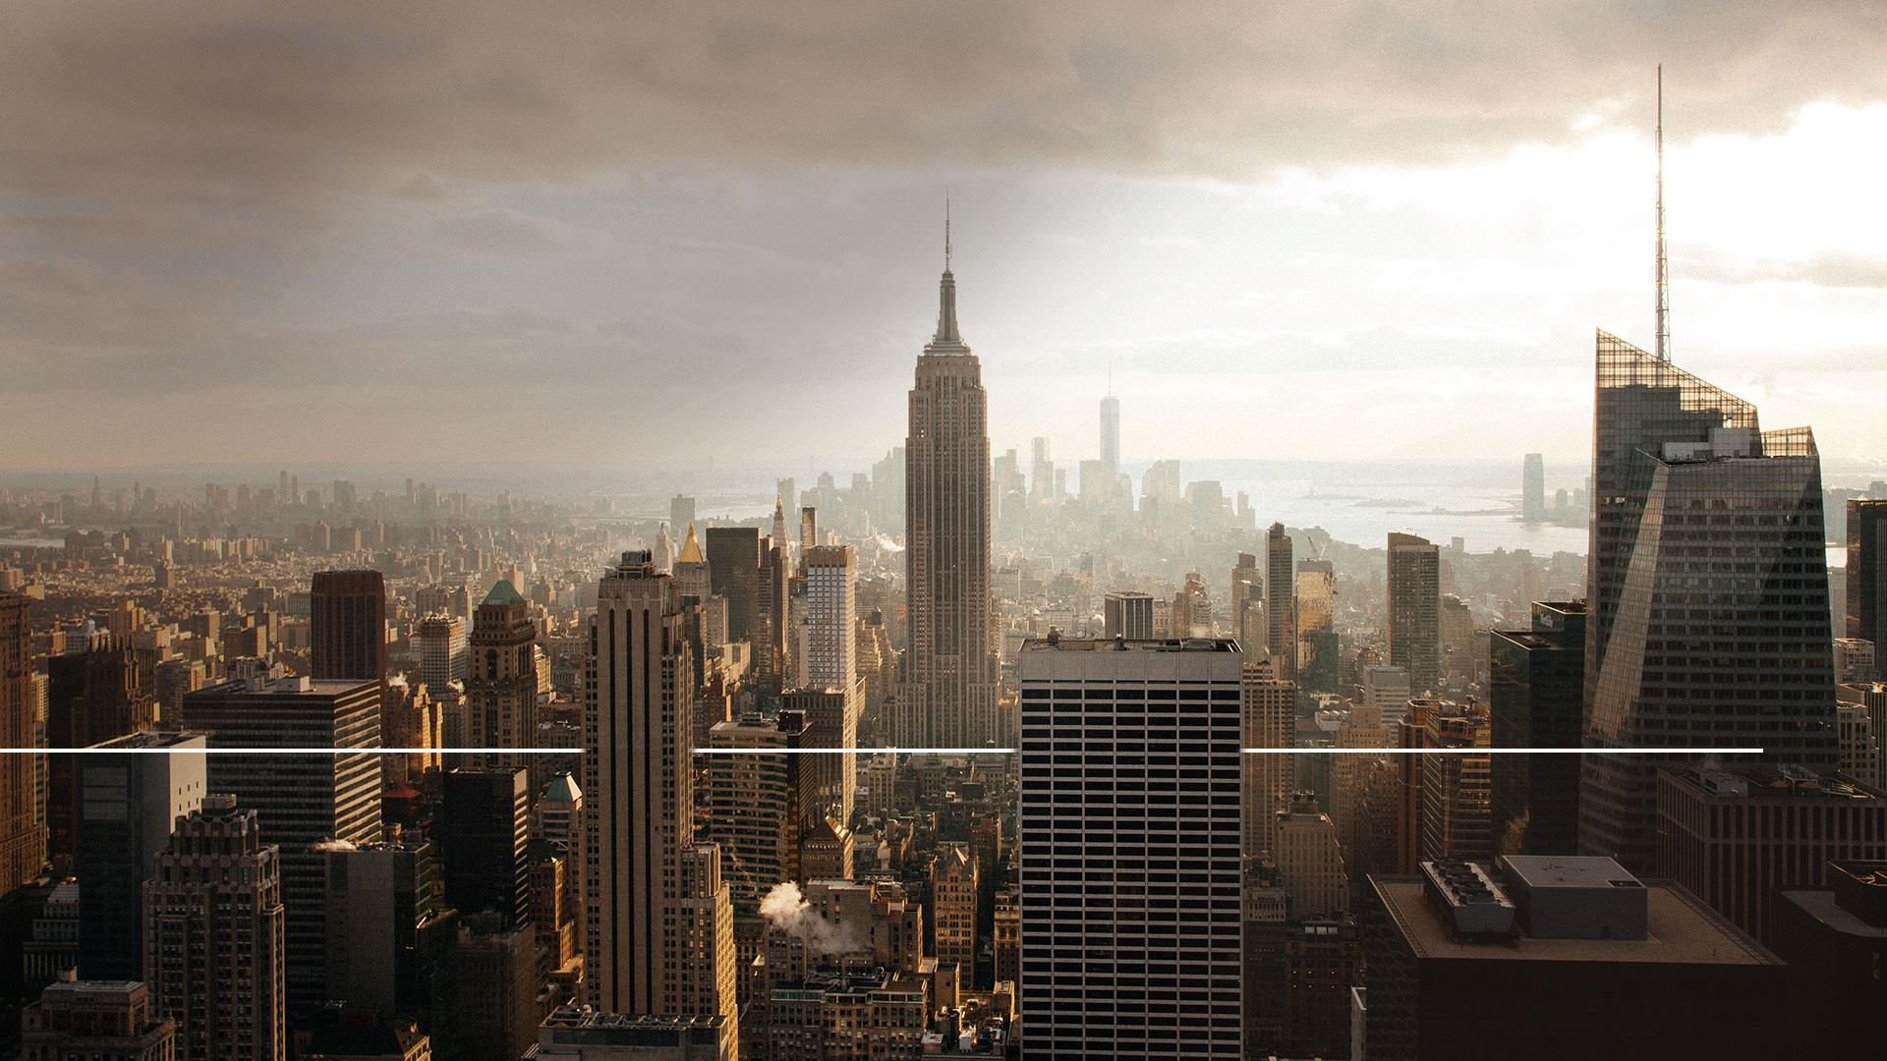
„… které se zahojila její smrtelná rána.“
Zjevení 13,12
Notes:
„… které se zahojila její smrtelná rána.“ (Zjevení 13,12) Jakkoliv se to může zdát neuvěřitelné, charakteristika pronásledování u první šelmy či papežského Říma se zdvojí u šelmy, která vypadá jako beránek, ale mluví jako drak – což jsou Spojené státy. Proroctví říká, že tato šelma podobná beránkovi povede lidi k tomu, aby uctívali první šelmu čili papežský Řím. Člověk by si řekl, že něco takového se ve Spojených státech NIKDY nemůže stát. Deklarace nezávislosti, Ústava a Listina základních lidských práv a svobod budou přece občany chránit před zásahy do jejich svobod. Společně totiž garantují odluku státu od církve. Jakékoliv zásahy do těchto svobod by šly přímo proti principům vlády. Jediný způsob, jak se to kdy může stát je tehdy, když principy vepsané do Ústavy USA budou opuštěné a jednoduše ignorovány. Jakkoli se to zdá podivné, UŽ SE TO DĚJE. Bible jasně prohlašuje, že to tak bude! Dále proroctví o Spojených státech pokračuje:

Slide 30
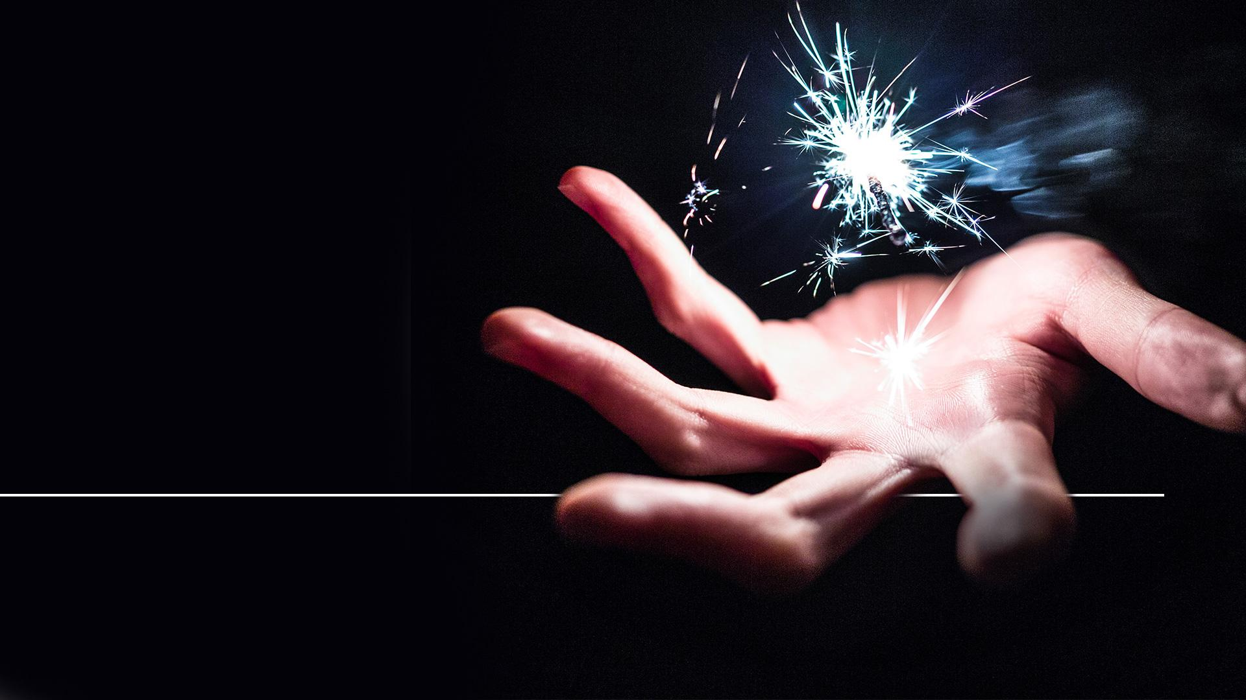
„A činí veliká znamení, dokonce i oheň z nebe nechá před zraky lidí sestoupit na zem.“
Zjevení 13,13
Notes:
„A činí veliká znamení, dokonce i oheň z nebe nechá před zraky lidí sestoupit na zem.“ (Zjevení 13,13)

Slide 31
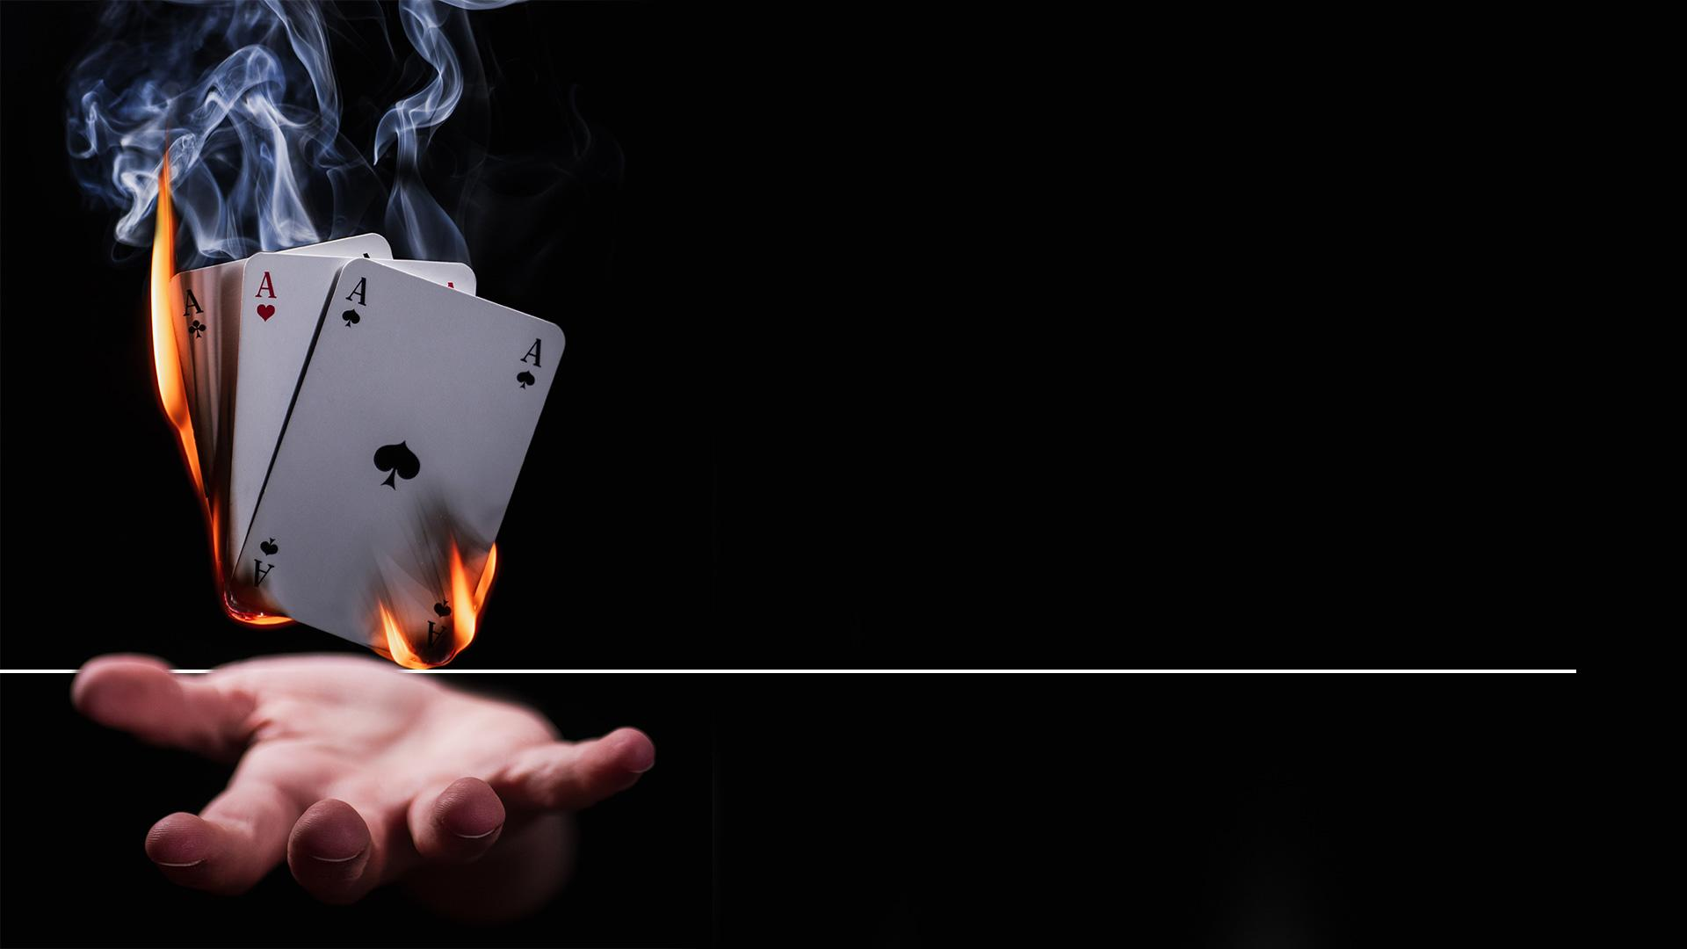
„Bylo jí dáno dělat znamení ke cti první šelmy a svádět jimi obyvatele země…“
Zjevení 13,14
Notes:
„Bylo jí dáno dělat znamení ke cti první šelmy a svádět jimi obyvatele země…“ (Zjevení 13,14)

Slide 32
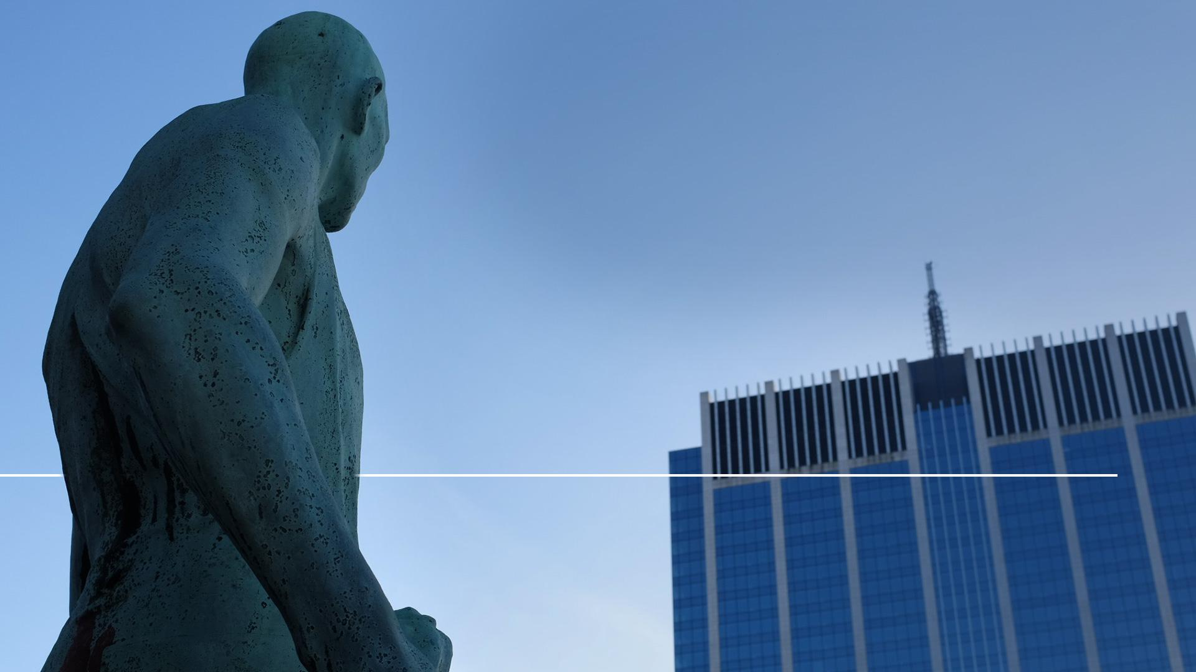
„…rozkazuje obyvatelům země, aby postavili sochu té šelmě, která byla smrtelně zraněna mečem, a přece zůstala naživu.“
Zjevení 13,14
Notes:
„…rozkazuje obyvatelům země, aby postavili sochu té šelmě, která byla smrtelně zraněna mečem, a přece zůstala naživu.“ (Zjevení 13,14) „Moment,“ řeknete si, „Co je to za sochu té šelmy, o které se v textu hovoří?“ To je dobrá otázka. Abychom udělali sochu nebo obraz něčeho, musíme to napodobit. Znamená to, že vláda Spojených států začne kopírovat cíle a nařízení papežského Říma. Zruší to rozdělující zeď mezi církví a státem. Náboženská moc tak dostane kontrolu nad vládou, takže bude prosazovat náboženské zákony, neboť Bible říká, že:

Slide 33
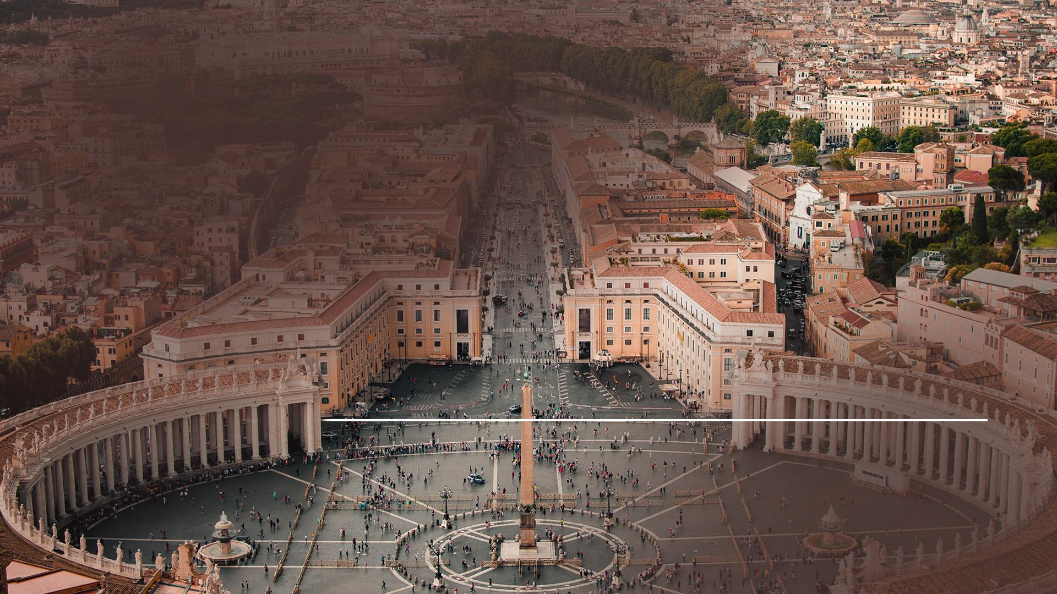
„Nutí zemi a její obyvatele, aby klekali před první šelmou, které se zahojila její smrtelná rána.“
Zjevení 13,12
Notes:
„Nutí zemi a její obyvatele, aby klekali před první šelmou, které se zahojila její smrtelná rána.“ (Zjevení 13,12) Toto proroctví jasně naznačuje, že moc tohoto národa bude použita k vynucování určité náboženské poslušnosti, která má být znakem loajality k papežství. Nechme Bibli a papežské výroky, aby zodpověděly tuto otázku. Bůh dává ve Zjevení 17,9–10 děsivé varování.

Slide 34
„Kdo kleká před šelmou a před její sochou, kdo přijímá její cejch na čelo či na ruku…“
Zjevení 14,9
Notes:
„Kdo kleká před šelmou a před její sochou, kdo přijímá její cejch na čelo či na ruku…“ (Zjevení 14,9)

Slide 35
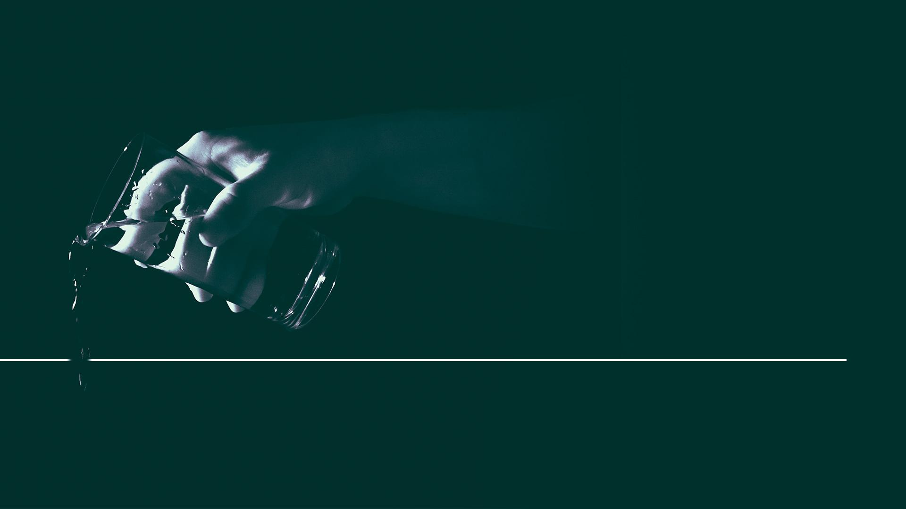
„…bude pít víno Božího rozhorlení, které Bůh nalévá neředěné do číše svého hněvu…“
Zjevení 14,10
Notes:
„…bude pít víno Božího rozhorlení, které Bůh nalévá neředěné do číše svého hněvu…“ (Zjevení 14,10) Bůh však také dává poselství naděje těm, kdo mu jsou věrní.

Slide 36
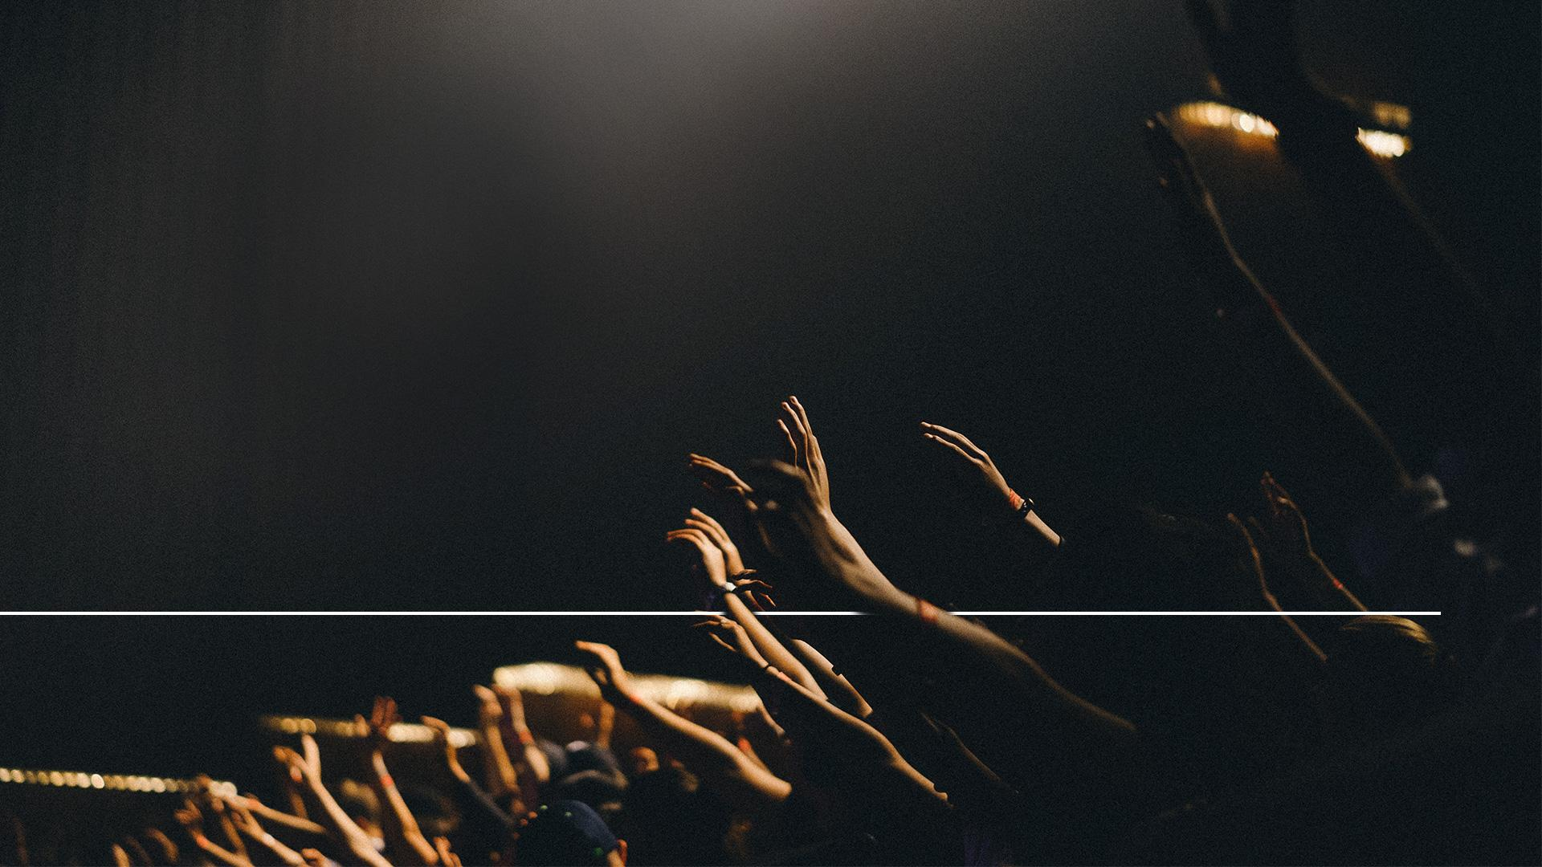
„Zde se ukáže vytrvalost svatých, kteří zachovávají Boží přikázání a věrnost Ježíši.“
Zjevení 14,12
Notes:
„Zde se ukáže vytrvalost svatých, kteří zachovávají Boží přikázání a věrnost Ježíši.“ (Zjevení 14,12) Jelikož ti, kteří zachovávají Boží přikázání jsou v kontrastu s těmi, kdo uctívají šelmu, je patrné, že zachovávání Božího zákona na straně jedné a jeho porušování na straně druhé tvoří rozdíl mezi Božími ctiteli a ctiteli šelmy. Když hovoří o téže moci, o moci šelmy, Pavel říká:

Slide 37
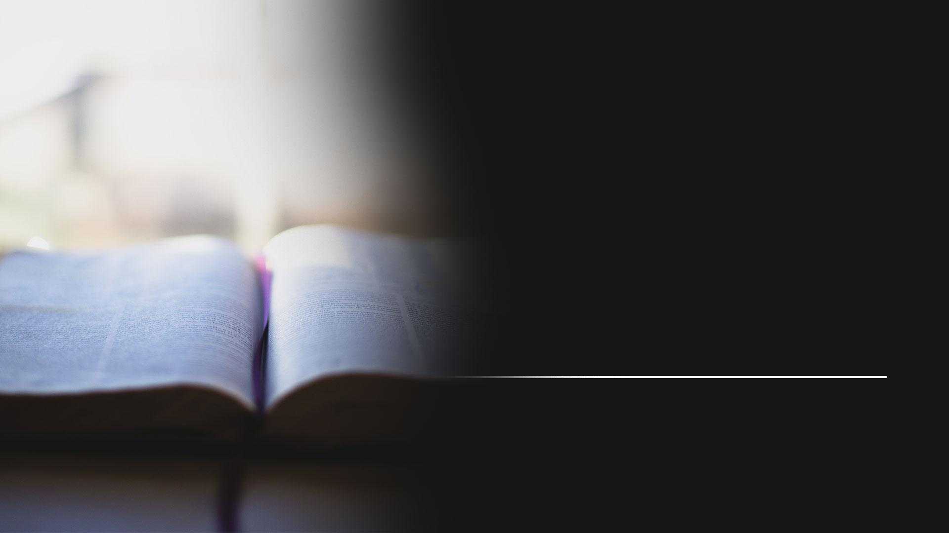
„Ten se postaví na odpor a ‚povýší se nade všecko, co má jméno Boží‘ nebo čemu se vzdává božská pocta. Dokonce ‚usedne v chrámu Božím‘ a bude se vydávat za Boha.“
2. Tesalonickým 2,4
Notes:
„Ten se postaví na odpor a ‚povýší se nade všecko, co má jméno Boží’ nebo čemu se vzdává božská pocta. Dokonce ‚usedne v chrámu Božím’ a bude se vydávat za Boha.“ (2. Tesalonickým 2,4) Změnou Božího zákona se papežství postaví nad Boha. Pokusilo se to už udělat? Otevřeně to přiznává! Katolická encyklopedie, sv. 4, s. 153 – tam se píše:

Slide 38
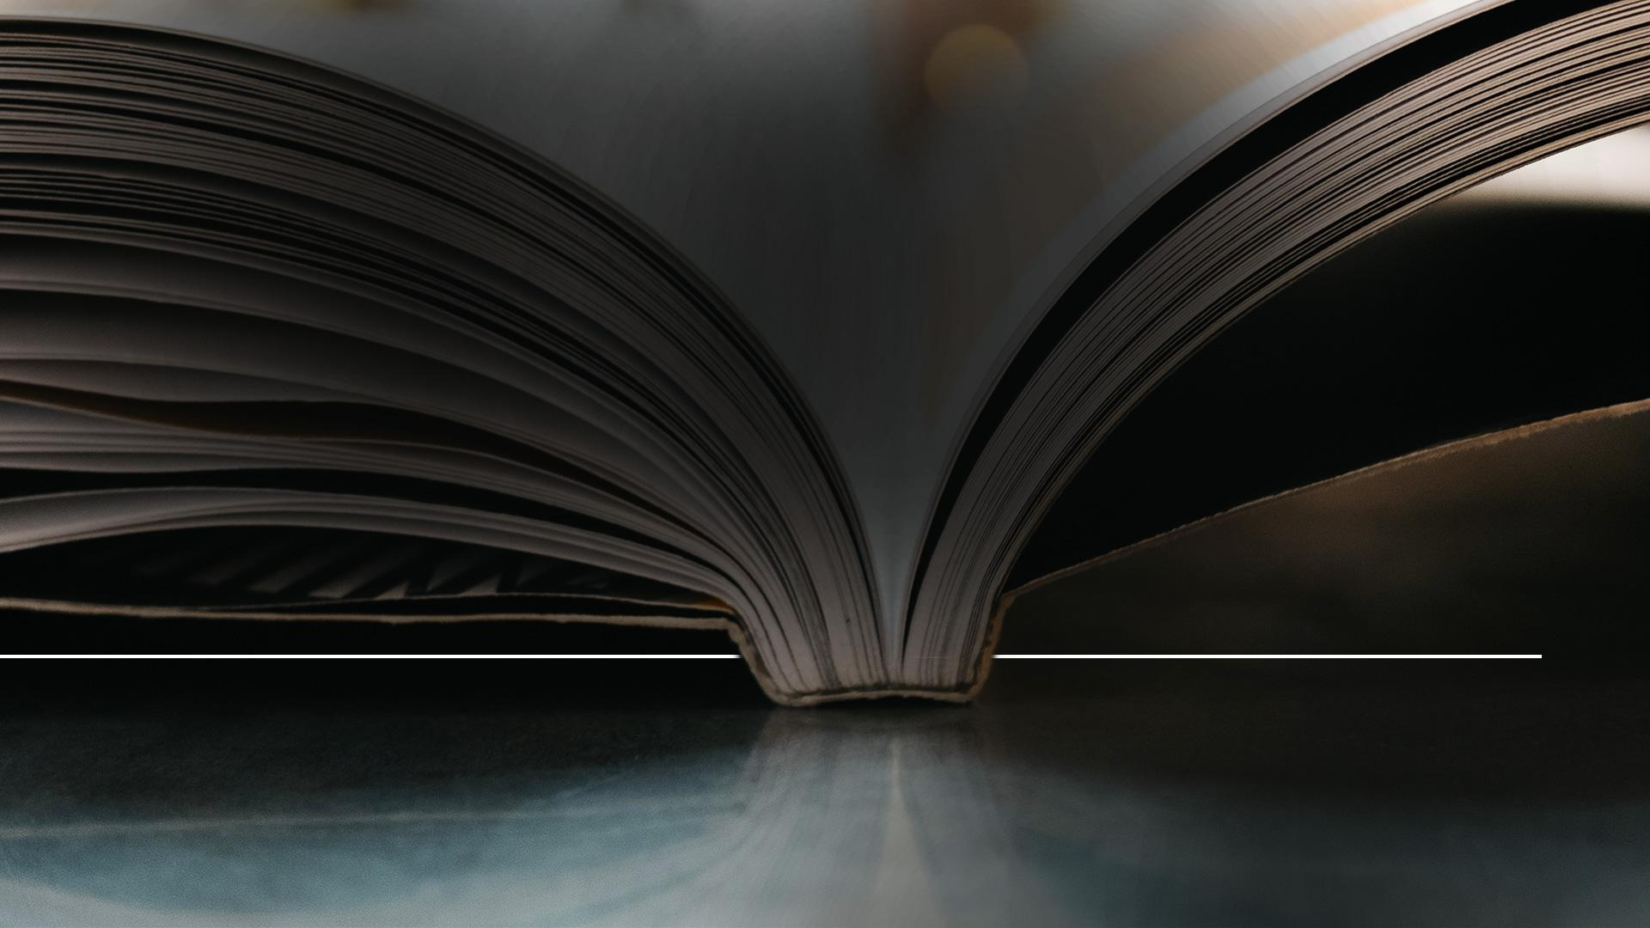
„Církev… po změně dne odpočinku z židovského šabatu neboli sedmého dne týdne na první den změnila třetí přikázání na neděli jako na den, který má být svěcen jako Den Páně.“
Katolická encyklopedie, sv. 4, s. 153
Notes:
„Církev… po změně dne odpočinku z židovského šabatu neboli sedmého dne týdne na první den změnila třetí přikázání na neděli jako na den, který má být svěcen jako Den Páně.“ Toto tvrzení není něčím novým. Catholic Record asi před 90 lety přinesl tento zajímavý výrok:

Slide 39
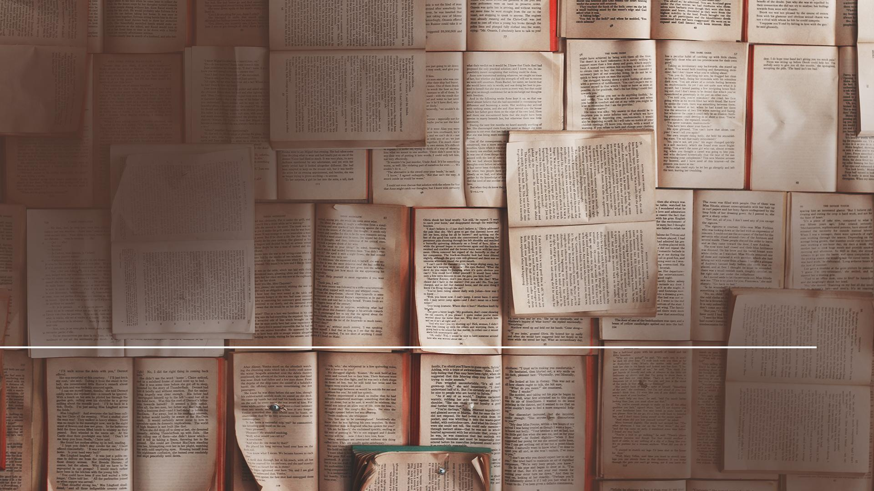
„Neděle je znamením autority… Církev je nad Biblí a změna dodržování šabatu je dokladem této skutečnosti.“
Catholic Record 1. září, 1923
Notes:
„Neděle je znamením autority… Církev je nad Biblí a změna dodržování šabatu je dokladem této skutečnosti.“ (Catholic Record, 1. září, 1923)

Slide 40
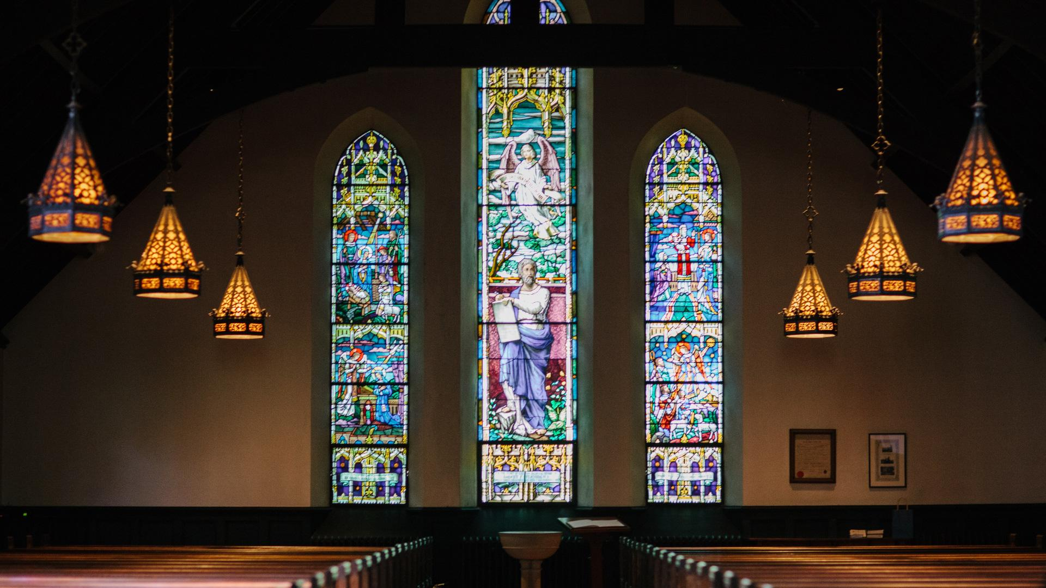
Notes:
Zde nacházíme tvrzení papežství, že je to znamení autority v náboženských otázkách a schopnost měnit Boží zákon tím, že ustanovili neděli jako den bohoslužby a přímo tím porušili Boží přikázání týkající se sedmého dne, který měl být svatý. Stejně jako je dodržování soboty znamením našeho uctívání a naší loajality k Bohu, je poslušnost neděle znamením a vzdáním pocty papežství. Povšimněte si jejich nároku.

Slide 41
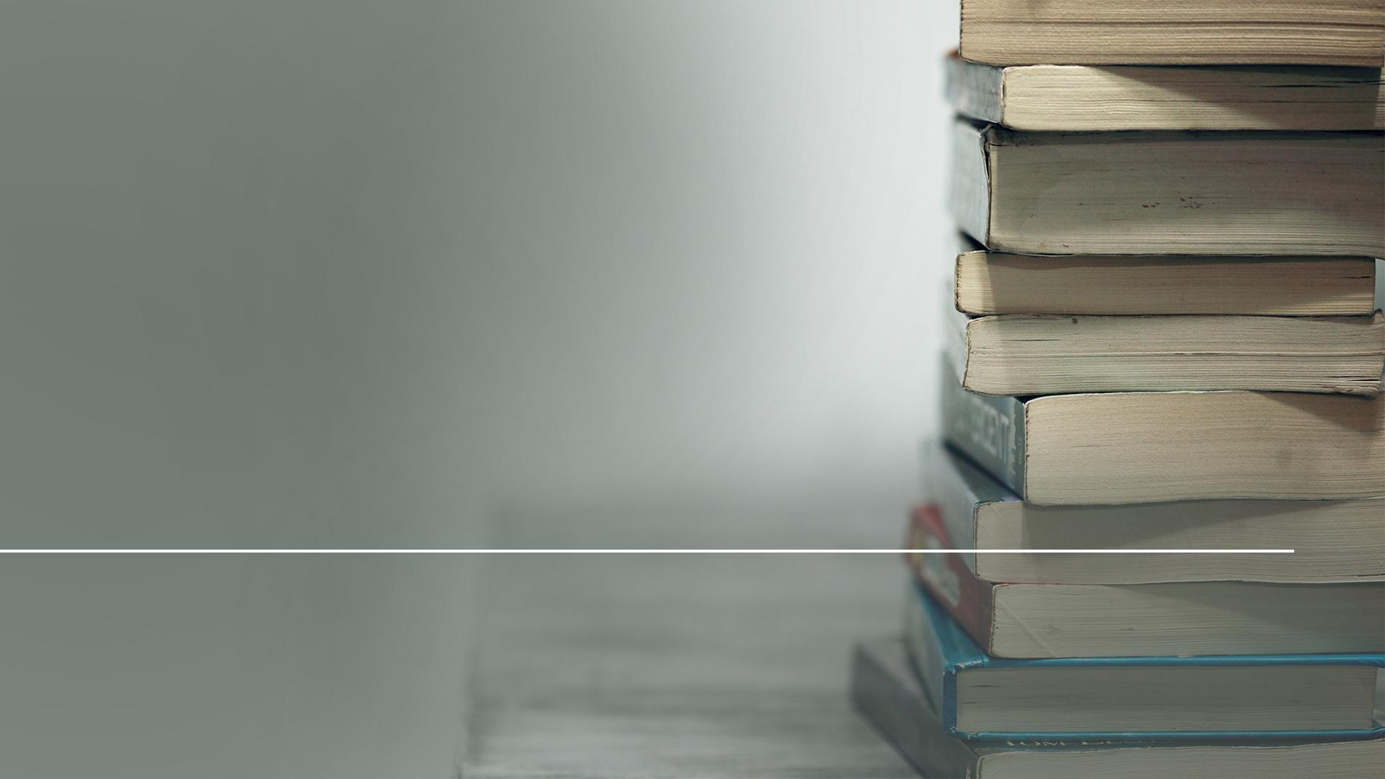
„Navzdory sami sobě protestanté, kteří zachovávají neděli, vzdávají poctu samotné autoritě (katolické) církve.“
Plain Talk About the Protestantism of Today strana 213
Notes:
„Navzdory sami sobě protestanté, kteří zachovávají neděli, vzdávají poctu samotné autoritě [katolické] církve.“ (Plain Talk About the Protestantism of Today, s. 213) Poslechněme si prohlášení z časopisu Saint Catholic Church Sentinel, z 21. května, 1965. Tam se říká:

Slide 42
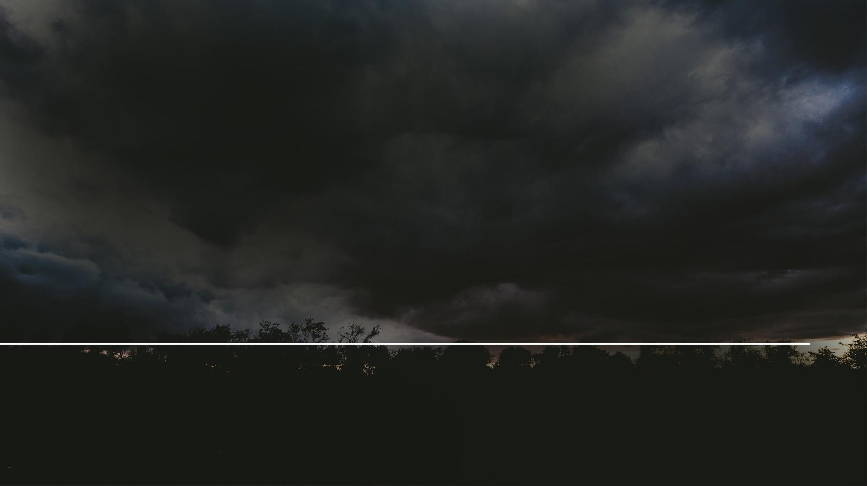
„Pravděpodobně nejodvážnější a nejrevolučnější změna, kterou kdy církev udělala, nastala v prvním století. Svatý den, šabat, byl změněn ze soboty na neděli… ne z nějakého nařízení zaznamenaného v Písmu, ale z pocitu církve o své vlastní moci…“
Saint Catherine Catholic Church Sentinel 21. května, 1995
Notes:
„Pravděpodobně nejodvážnější a nejrevolučnější změna, kterou kdy církev udělala, nastala v prvním století. Svatý den, šabat, byl změněn ze soboty na neděli… ne z nějakého nařízení zaznamenaného v Písmu, ale z pocitu církve o své vlastní moci…“

Slide 43
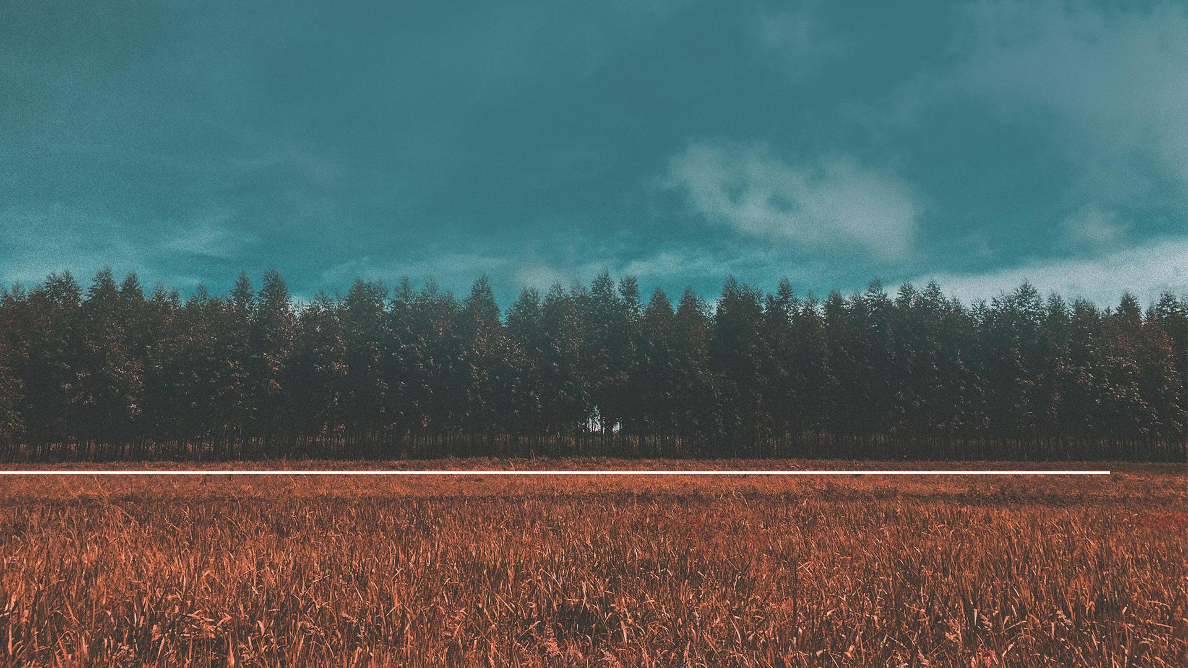
„Lidé, kteří si myslí, že by Písmo mělo být jedinou autoritou, by se měli logicky stát adventisty sedmého dne a zachovávat jako svatý den sobotu.“
Saint Catherine Catholic Church Sentinel 21. května, 1995
Notes:
„Lidé, kteří si myslí, že by Písmo mělo být jedinou autoritou, by se měli logicky stát adventisty sedmého dne a zachovávat jako svatý den sobotu.“ (Saint Catherine Catholic Church Sentinel 21. května, 1995.) Pokud ,podle symbolů biblického proroctví, budou Spojené státy uplatňovat veškerou moc papežského Říma, a povedou lidi celého světa, aby uctívali papežství a „učiní sochu té šelmě,“ je třeba jen vychvalovat a uzákonit dodržování neděle jako dne bohoslužby a přimět zbytek světa, aby to přijal. To se opravdu stane! Biblické proroctví to jasně říká. Když Bible hovoří o šelmě nebo papežském Římě, je v ní uvedeno:

Slide 44
„…budou před ní klekat všichni obyvatelé země, jejichž jména nejsou od stvoření světa zapsána v knize života…“
Zjevení 13,8
Notes:
„…budou před ní klekat všichni obyvatelé země, jejichž jména nejsou od stvoření světa zapsána v knize života…“ (Zjevení 13,8) Uctívání šelmy či zachovávání dne, o kterém tvrdí, že je jejím znamením, nebude vždy dobrovolné. Náboženské zákony, které budou zavedeny, přinutí lidi ať už hrozbami, bojkotem a nakonec trestem smrti, aby uctívali šelmu.

Slide 45
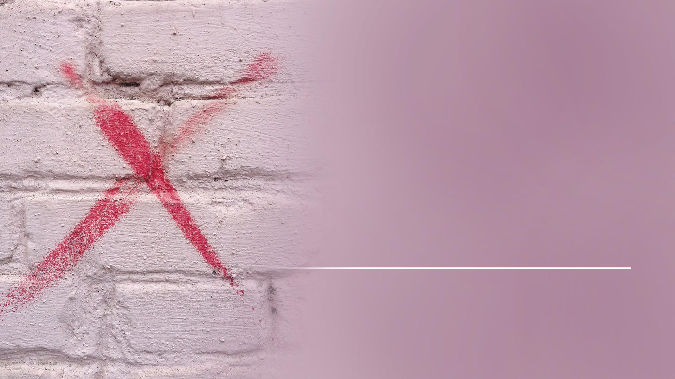
„Je jí dáno, aby do sochy té šelmy vdechla život, takže ta socha mluvila a vydala rozkaz, že zemřou všichni, kdo před ní nepokleknou.“
Zjevení 13,15
Notes:
„Je jí dáno, aby do sochy té šelmy vdechla život, takže ta socha mluvila a vydala rozkaz, že zemřou všichni, kdo před ní nepokleknou.“ (Zjevení 13,15)

Slide 46
„A nutí všechny, malé i veliké, bohaté i chudé, svobodné i otroky, aby měli na pravé ruce nebo na čele cejch…“
Zjevení 13,16
Notes:
„A nutí všechny, malé i veliké, bohaté i chudé, svobodné i otroky, aby měli na pravé ruce nebo na čele cejch…“ (Zjevení 13,16)

Slide 47
„…aby nemohl kupovat ani prodávat, kdo není označen jménem té šelmy nebo číslicí jejího jména.“
Zjevení 13,17
Notes:
„…aby nemohl kupovat ani prodávat, kdo není označen jménem té šelmy nebo číslicí jejího jména.“ (Zjevení 13,17) Ten den není příliš daleko, kdy se bude od každého vyžadovat, aby zachovával jako svatý den první den týdne místo dne, který Bůh přikázal. Náboženský tlak na americké politiky je vyvíjen už nyní.

Slide 48
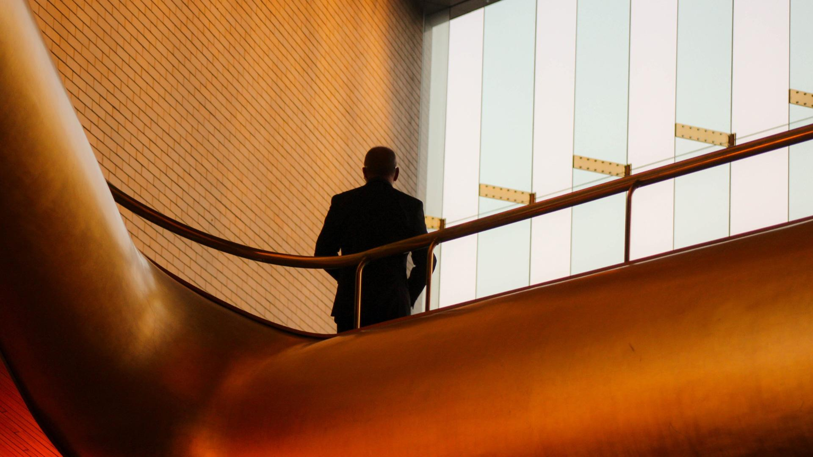
Notes:
Od roku 1980 Christian Voice, skupina amerických politických konzervativců vydala úplnou výsledkovou tabuli všech amerických senátorů a poslanců ohledně jejich hlasování týkající se „morálky a rodiny“ (květen/červenec, Liberty, 1980.) Tato skupina ukazuje, který zákonodárce hlasoval správně podle toho, co podle nich Bible říká. Pak vyzývají národ, aby zvolil do úřadu takzvané „křesťany“, aby se tak národ stal oficiálním „božím národem“. Tím, že to dělají, neskrývaně protiřečí americké ústavě, která jasně říká:

Slide 49
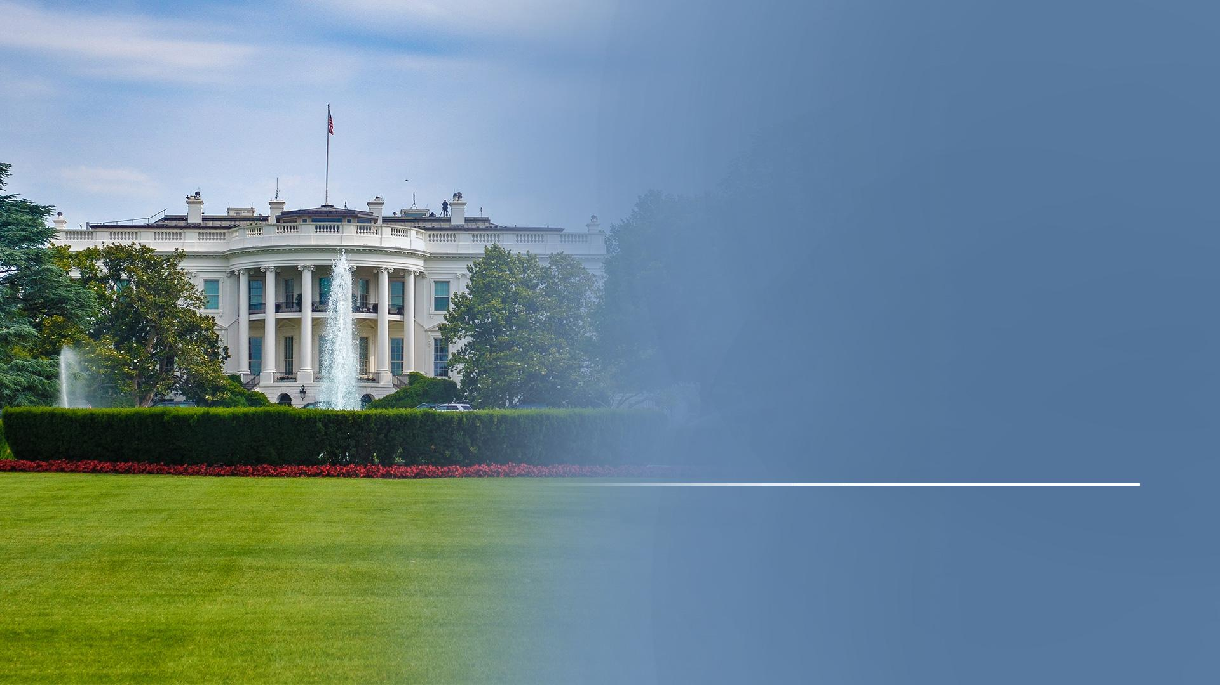
„…žádné náboženské vyznání se však nesmí vyžadovat jako podmínka k zaujetí funkce či plnění jakékoli společenské povinnosti ve Spojených státech.“
Ústava
Notes:
„…žádné náboženské vyznání se však nesmí vyžadovat jako podmínka k zaujetí funkce či plnění jakékoli společenské povinnosti ve Spojených státech.“

Slide 50
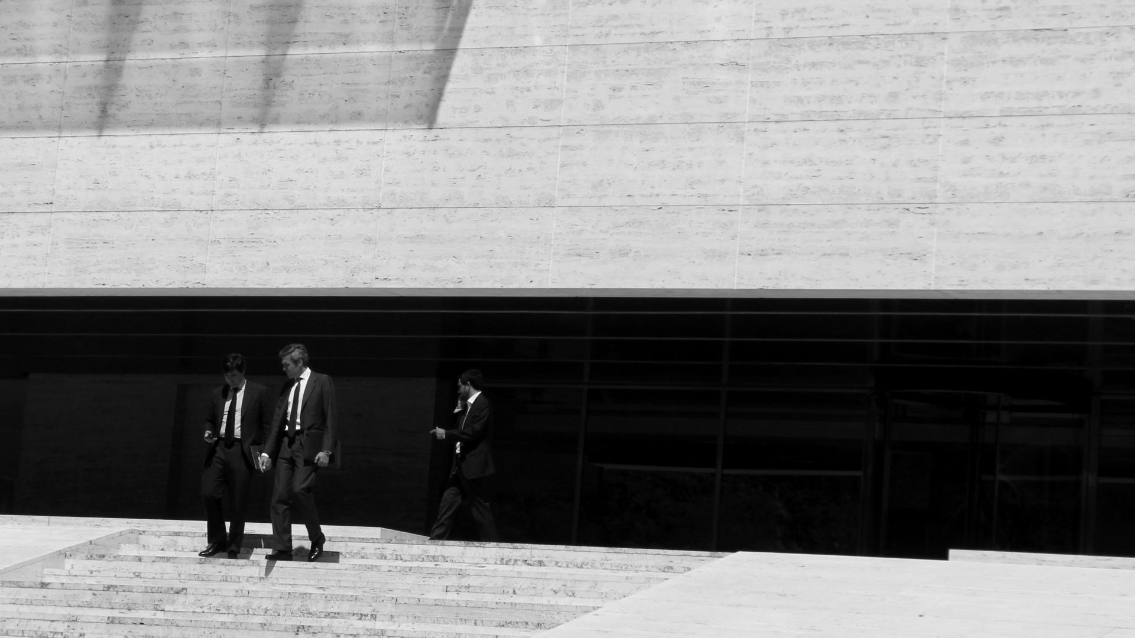
Notes:
Robert Grant, ředitel Christian Voice, což je skupina, která má v úmyslu udělat z křesťanů a dalších „morálně správně-uvažujících lidí“ mocný politický faktor v americké politice, říká:

Slide 51
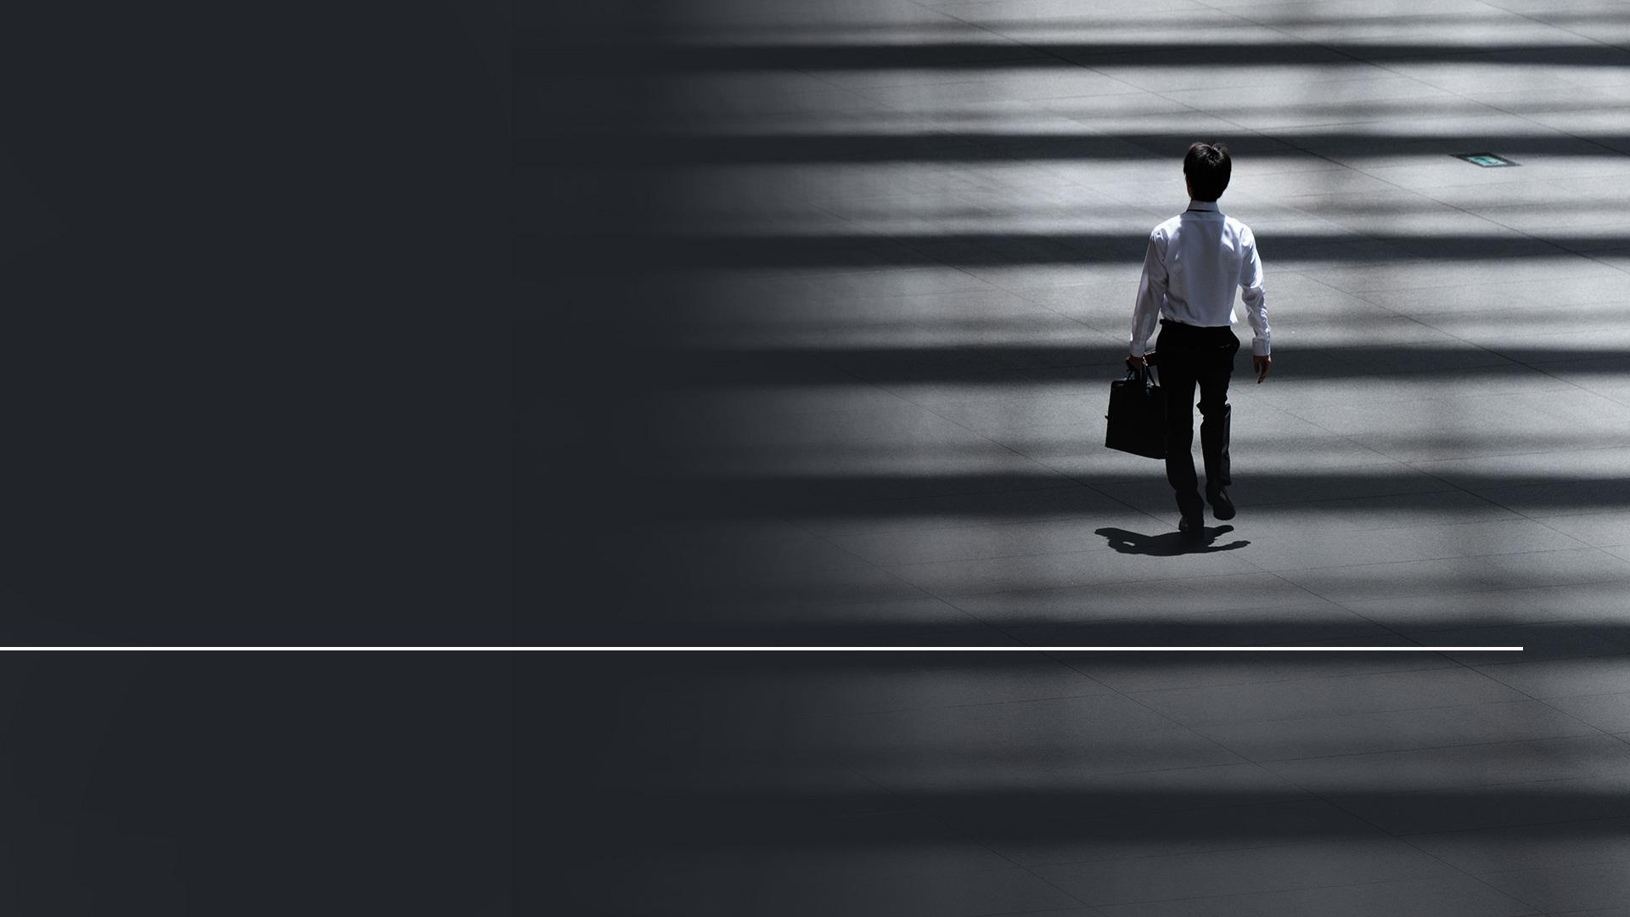
„Pokud se křesťané spojí, můžeme udělat cokoliv. Můžeme prosadit jakýkoliv zákon nebo jakýkoliv dodatek a to je přesně to, co je naším záměrem.“
Liberty Magazine květen/červen 1980, strana 4
Notes:
„Pokud se křesťané spojí, můžeme udělat cokoliv. Můžeme prosadit jakýkoliv zákon nebo jakýkoliv dodatek a to je přesně to, co je naším záměrem.“ (Liberty Magazine, květen/červen 1980, s. 4)

Slide 52
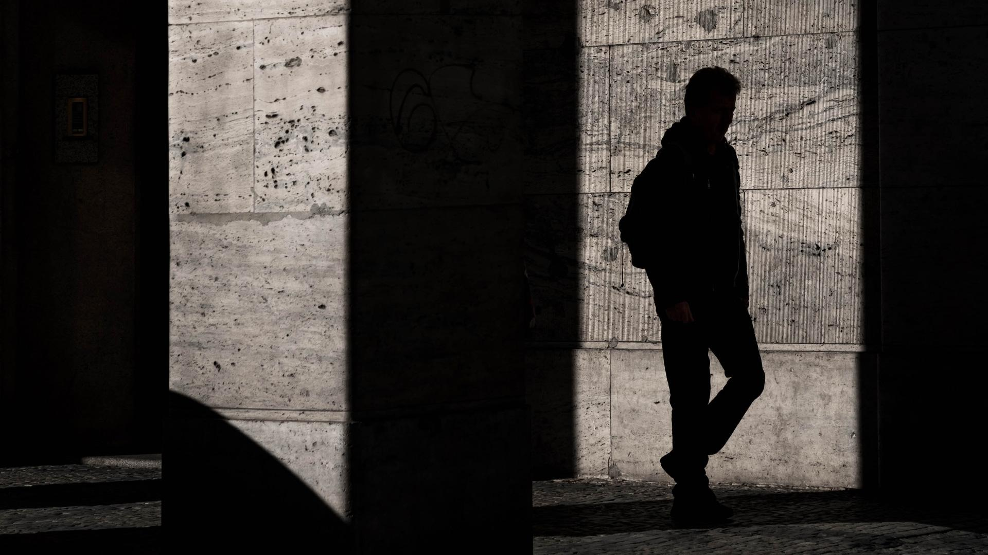
Notes:
Později Norman Cousins napsal: „Okamžik, kdy se náboženské síly snaží ovládat vládu, místo toho, aby na ni působily, ohrožuje samotnou společnost, kterou se snaží chránit.“ (Liberty, květen/duben 1983, s. 26)

Slide 53
„Od roku 1986 je papežství hostitelem a zve Spojené národy na každoroční setkání s velkými světovými náboženstvími v Assisi, Itálii k diskusi o náboženském sjednocení a o politických otázkách.“
Current Issues strana 1
Notes:
„Od roku 1986 je papežství hostitelem a zve Spojené národy na každoroční setkání s velkými světovými náboženstvími v Assisi, Itálii k diskusi o náboženském sjednocení a o politických otázkách.“ (Current Issues 1.s)

Slide 54
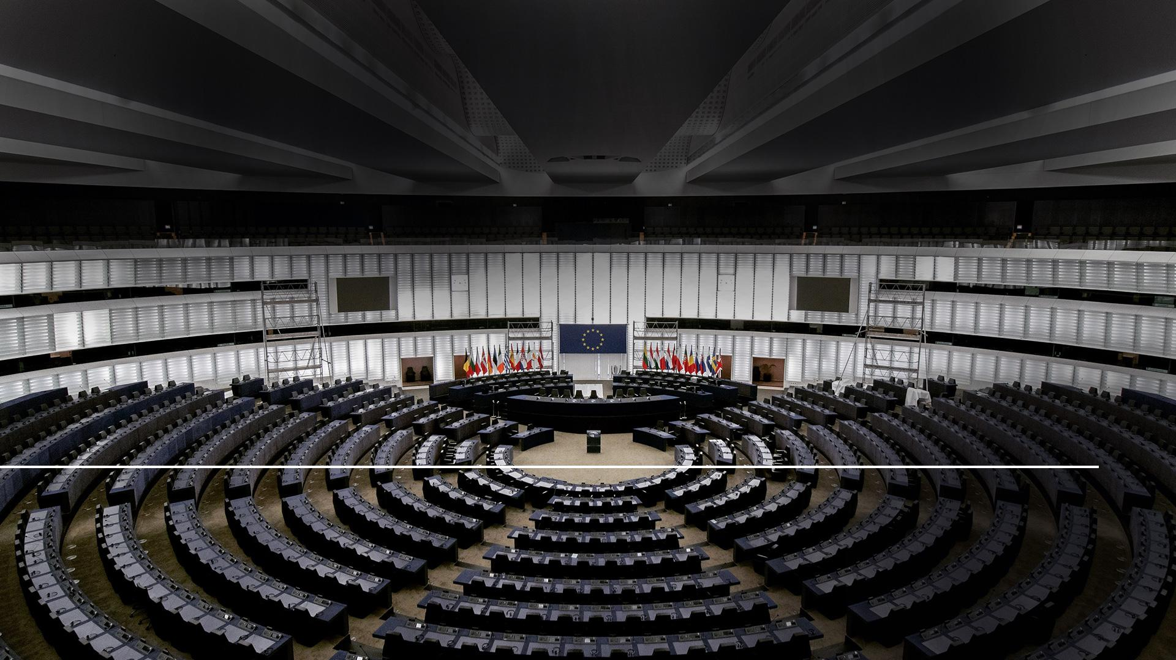
„Spojené národy vnímají, že Vatikán má klíčovou roli k dosažení náboženské tolerance a k jednotě, která přinese světu mír.“
Current Issues strana 1
Notes:
„Spojené národy vnímají, že Vatikán má klíčovou roli k dosažení náboženské tolerance a k jednotě, která přinese světu mír.“ (Current Issues, s. 1) Prorok Jan řekl:

Slide 55
„A celá země v obdivu šla za tou šelmou;“
Zjevení 13,3
Notes:
„A celá země v obdivu šla za tou šelmou;“ (Zjevení 13,3) Je jisté, že „smrtelná rána se uzdravila! Zmizela dokonce i jizva! Propast mezi protestanty a katolíky se rychle zmenšuje; kontroverze ustupují takovým tempem, že mnozí teologové říkají, že jednota se brzy stane realitou.

Slide 56
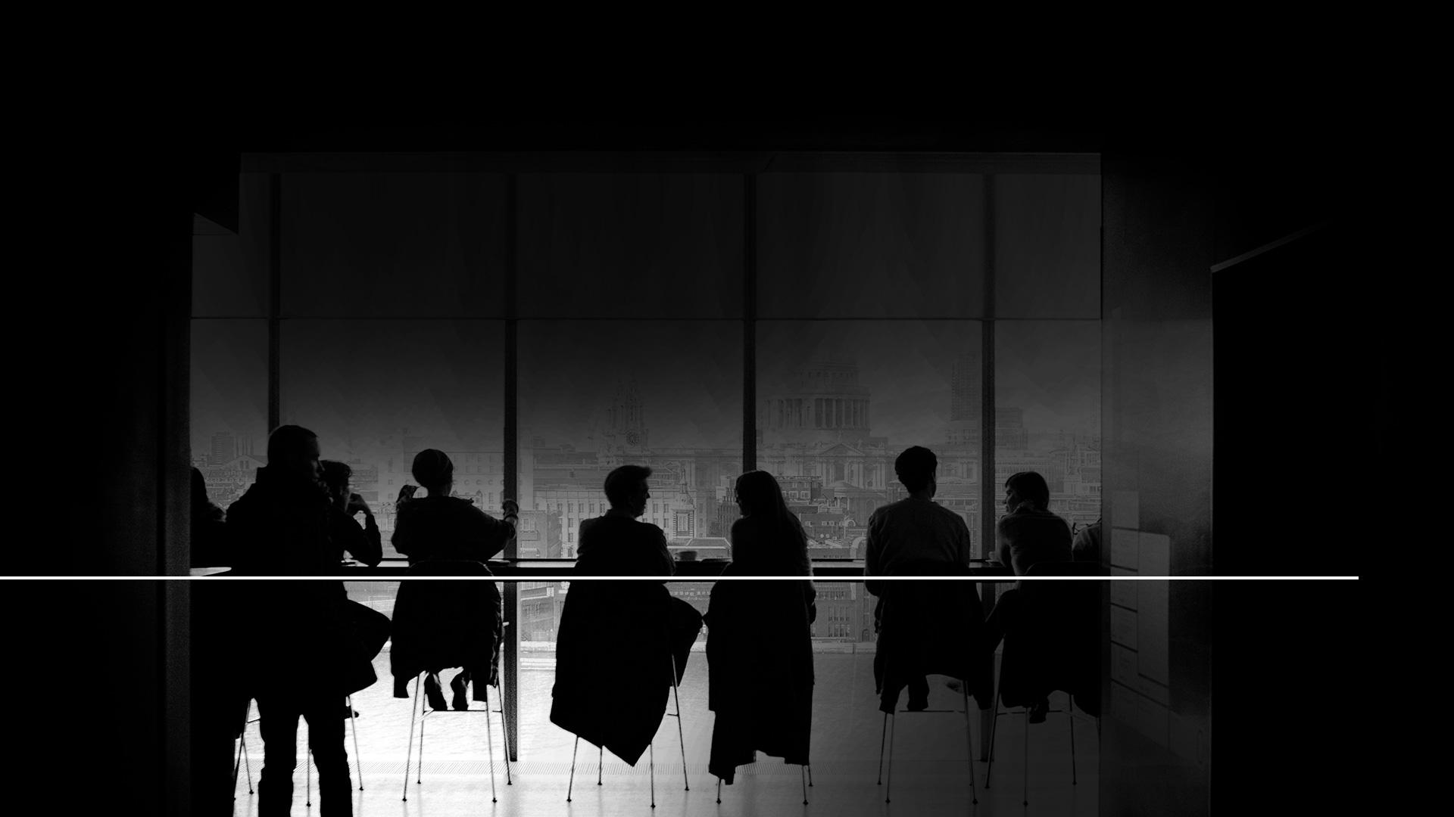
V roce 1977 John Stott, poradce pro Světovou radu církví řekl: „Viditelná jednota křesťanů by měla být naším cílem… a evangelikálové by se měli přidat k Anglikánské církvi, aby se dopracovali k plnému společenství s Katolickou církví.“
All Roads Lead to Rome Michael Semylen, strana 30-31
Notes:
V roce 1977 John Stott, poradce pro Světovou radu církví řekl: „Viditelná jednota křesťanů by měla být naším cílem… a evangelikálové by se měli přidat k Anglikánské církvi, aby se dopracovali k plnému společenství s Katolickou církví.“ (All Roads Lead to Rome, Michael Semylen, s. 30–31) Je zajímavé si povšimnout, jedné náboženské spisovatelky – Ellen G. Whiteové, která v komentáři k těmto proroctvím před více než sto lety prohlásila:

Slide 57
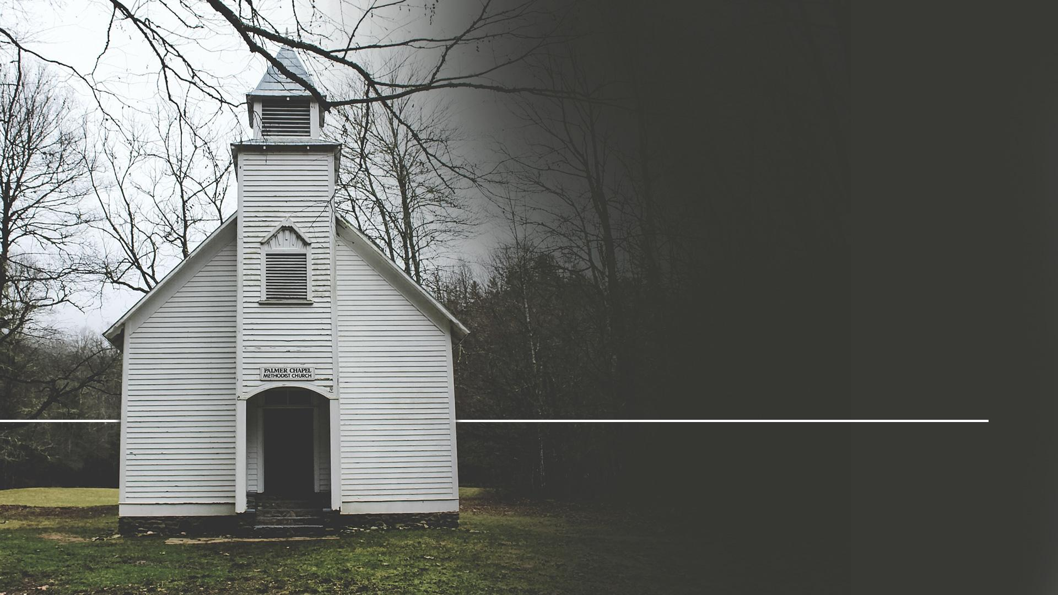
„Protestanté ze Spojených států jako první napřáhnou ruku přes propast, aby uchopili ruku spiritismu…“
Velký spor Ellen Whiteová, strana 588
Notes:
„Protestanté ze Spojených států jako první napřáhnou ruku přes propast, aby uchopili ruku spiritismu…“ (Velký spor, Ellen Whiteová, s. 588)

Slide 58
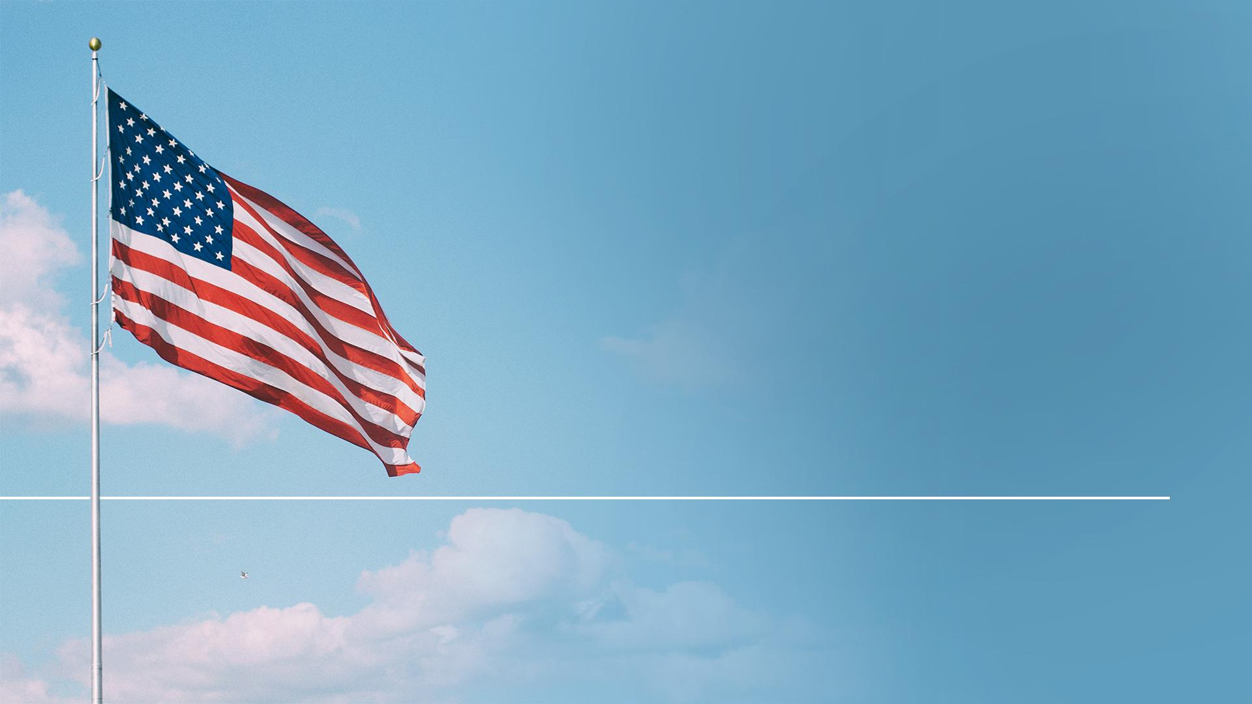
„…a podají ruku přes propast, aby si jí potřásli s Římem. Pod vlivem tohoto trojnásobného spojenectví půjdou Spojené státy ve stopách Říma a pošlapou svobodu svědomí.“
Velký spor Ellen Whiteová, strana 588
Notes:
„…a podají ruku přes propast, aby si jí potřásli s Římem. Pod vlivem tohoto trojnásobného spojenectví půjdou Spojené státy ve stopách Říma a pošlapou svobodu svědomí.“ (Velký spor, s. 588) Dokonce samotná vláda USA byla ochotná dosáhnout zájmů a přízně Vatikánu. Vzpomeňte si, že 10. ledna 1984, jak se zdá, byly obejity demokratické procesy a Bílý dům a Vatikán oznámili, že ustavují diplomatické vztahy. William A. Wilson, který sloužil jako prezidentův osobní vyslanec u Svatého stolce ve Vatikánu, byl Bílým domem nominován jako velvyslanec USA u Svatého stolce. Jak je možné dát tento čin do souladu s rozhodnutím Nejvyššího soudu USA, který prohlásil, že ani stát ani federální vláda:

Slide 59
„…nemohou vydat zákon, který napomáhá jednomu náboženství, napomáhá všem náboženstvím, či upřednostňuje jedno náboženství před druhým.“
Nejvyšší soud USA Everson v Board of Education, 1947
Notes:
„…nemohou vydat zákon, který napomáhá jednomu náboženství, napomáhá všem náboženstvím, či upřednostňuje jedno náboženství před druhým.“ (Everson versus Board of Education, 1947.) Tato radikální změna v dlouhotrvající národní politice byla dokončena téměř bez známek nesouhlasu v obou komorách. Jak je možné, že první dodatek Ústavy USA byl zjevně ignorován, a porušení amerického principu rovnosti všech náboženství nevyvolalo žádnou debatu ani v jedné z komor parlamentu?

Slide 60
ŽÁDNÁ NÁBOŽENSKÁ DENOMINACE NEMÁ BÝT PODPOROVÁNA LEGISLATIVOU!
Notes:
Žádná náboženská denominace nemá být podporována legislativou! Opozice byla značná od konzervativních a náboženských skupin, ale tato velká opozice byla administrativou a médii ignorována! Už chápete, jak snadné je, aby osobní svoboda zmizela za jednu noc? Ale to, co prezident Reagan udělal, nebylo překvapením pro studenty Bible, neboť tato otevřená předpověď se týká Spojených států:

Slide 61
„Z pověření té první šelmy vykonává veškerou její moc. Nutí zemi a její obyvatele, aby klekali před první šelmou, které se zahojila její smrtelná rána.“
Zjevení 13,12
Notes:
„Z pověření té první šelmy vykonává veškerou její moc. Nutí zemi a její obyvatele, aby klekali před první šelmou, které se zahojila její smrtelná rána.“ (Zjevení 13,12)

Slide 62
Notes:
Udivující? Skutečně! Tento text odhaluje, že Spojené státy povedou další národy k tomu, aby vzdaly úctu papežství tím, že budou ctít bohoslužebný den. Je velmi těžké uvěřit takovému radikálnímu opuštění vlastních principů vlády týkající se náboženské svobody, které má přijít. Ale Bible říká, že se to stane – a ono se to stane! Mnoho lidí bude svedeno tím, že uvěří, že Bůh vede toto hnutí a sjednocuje všechna náboženství, aby zachovávala den bohoslužby ustanovený šelmou. Budou věřit, že Bůh podporuje tuto šelmu podobnou beránkovi a nábožensko–politickou alianci, protože budou konat zázraky.

Slide 63
„Bylo jí dáno dělat znamení ke cti první šelmy a svádět jimi obyvatele země;“
Zjevení 13,14
Notes:
„Bylo jí dáno dělat znamení ke cti první šelmy a svádět jimi obyvatele země;“ (Zjevení 13,14) Jediní lidé, kteří nebudou svedeni zázraky, budou ti, kteří odmítnou uctívat šelmu. Jejich jména jsou zapsána v Knize života, ale budou čelit výhrůžkám a nakonec jim bude hrozit trest smrti.

Slide 64
„…a vydala rozkaz, že zemřou všichni, kdo před ní nepokleknou.“
Zjevení 13,15
Notes:
„…a vydala rozkaz, že zemřou všichni, kdo před ní nepokleknou.“ (Zjevení 13,15) A šelma podobná beránkovi mluvící jako drak nechá vydat nařízení, jak jeden pisatel říká:

Slide 65
„Až se přední církve Spojených států sjednotí v těch bodech věrouky, které stejně zachovávají, a ovlivní stát, aby prosadil jejich nařízení a podpořil jejich ustanovení…“
Velký spor Ellen Whiteová, strana 445
Notes:
„Až se přední církve Spojených států sjednotí v těch bodech věrouky, které stejně zachovávají, a ovlivní stát, aby prosadil jejich nařízení a podpořil jejich ustanovení…“

Slide 66
„…tehdy protestantská Amerika vytvoří obraz římské církevní vlády, jehož nevyhnutelným výsledkem bude zavedení civilních trestů pro lidi, kteří se nepodvolí.“
Velký spor Ellen Whiteová, strana 445
Notes:
„…tehdy protestantská Amerika vytvoří obraz římské církevní vlády, jehož nevyhnutelným výsledkem bude zavedení civilních trestů pro lidi, kteří se nepodvolí.“ Zde vidíme problém, ke kterému bude doveden celý svět. Podle biblického proroctví, budou Spojené státy hlavním hybatelem a činitelem, který podpoří zavedení zákonů, aby každý uctíval šelmu. Svět se sjednotí v boji proti těm, kdo se odmítají podvolit jejich represivním náboženským omezením. Civilní tresty budou dopadat na ty, kdo odmítají uctívat šelmu a nakonec nad nimi bude vynesen rozsudek smrti. Ale Boží varování je jasné.

Slide 67
„Kdo kleká před šelmou a před její sochou, kdo přijímá její cejch na čelo či na ruku…“
Zjevení 14,9
Notes:
„Kdo kleká před šelmou a před její sochou, kdo přijímá její cejch na čelo či na ruku…“ (Zjevení 14,9)

Slide 68
„…bude pít víno Božího rozhorlení, které Bůh nalévá neředěné do číše svého hněvu;“
Zjevení 14,10
Notes:
„…bude pít víno Božího rozhorlení, které Bůh nalévá neředěné do číše svého hněvu;“ (Zjevení 14,10) Toto závěrečné varování obyvatelům země je slyšet zároveň s Božím laskavým voláním,

Slide 69
„Vyjdi, lide můj, z toho města, nemějte účast na jeho hříších, aby vás nestihly jeho pohromy.“
Zjevení 18,4
Notes:
„Vyjdi, lide můj, z toho města, nemějte účast na jeho hříších, aby vás nestihly jeho pohromy.“ (Zjevení 18,4)

Slide 70
Notes:
Mnoho upřímných lidí je zmatených. Následovali šelmu nevědomky. Když uslyší Boží volání, aby vyšli z Babylóna – z falešného systému bohoslužby – vyjdou a připojí se do řad těch, kteří odmítli uctívat šelmu či přijmout rány. Jan ve vidění viděl triumfální oslavu organizovanou v nebi pro ty, kteří zvítězili nad šelmou a nad její sochou.

Slide 71
„Viděl jsem jakoby jiskřící moře, planoucí ohněm, a viděl jsem ty, kteří zvítězili nad dravou šelmou…“
Zjevení 15,2
Notes:
„Viděl jsem jakoby jiskřící moře, planoucí ohněm, a viděl jsem ty, kteří zvítězili nad dravou šelmou…“ (Zjevení 15,2)

Slide 72
„…nesklonili se před jejím obrazem a nenechali se označit číslicí jejího jména. Stáli na tom jiskřícím moři, měli Boží loutny…“
Zjevení 15,2
Notes:
„…nesklonili se před jejím obrazem a nenechali se označit číslicí jejího jména. Stáli na tom jiskřícím moři, měli Boží loutny…“ (Zjevení 15,2)

Slide 73
„…a zpívali píseň Božího služebníka Mojžíše a píseň Beránkovu: ‚Veliké a podivuhodné jsou tvé činy, Pane Bože všemohoucí; spravedlivé a pravdivé jsou tvé cesty, Králi národů.‘“
Zjevení 15,3
Notes:
„…a zpívali píseň Božího služebníka Mojžíše a píseň Beránkovu: ‚Veliké a podivuhodné jsou tvé činy, Pane Bože všemohoucí; spravedlivé a pravdivé jsou tvé cesty, Králi národů.‘“ (Zjevení 15,3)

Slide 74
Notes:
Příteli, chceš být součástí této velké oslavy v nebi? Ježíš říká: „Hle, přijdu brzy.“ Jsi připraven na slávu přicházejícího Pána? Přijde brzo! Snad se ten den setkáme!
Rád bych se s vámi ještě sdílel s krátkým příběhem. Je to příběh o muži jménem Miloslav Šustek, který žil ve střední Evropě v zemi, kde nebylo moc svobody. V době nadvlády Sovětského svazu, když probíhalo náboženské pronásledování, zažil tuto zkoušku: Když se v jeho zemi komunisté dostali k moci, chtěl mít volno, aby mohl Boha uctívat v sobotu. Chtěl svobodně číst Bibli. Chtěl pokračovat ve své práci kazatele. Ale komunisté to viděli jinak. Chtěli všechny kazatele přemístit do výroby. Miloslav věděl, že jej chtějí poslat daleko od jeho sboru, co možná nejdále do uhelných dolů, ale dostal nápad. Přišel na způsob, jak by mohl zůstat blízko svému sboru v Praze. Byla tam totiž práce, kterou nikdo nechtěl dělat a tím, pádem by přijetím této práce, mohl „vytrhnout trn z paty” těm, kteří to měli na starost a zároveň by zůstal ve svém sboru. Nikdo totiž nechtěl lézt do těch úzkých, špinavých kanálů, někdy i desítky metrů pod zemí. Miloslav se rozhodl, že půjde za komunistickými úředníky a požádá o tuto práci, ale nejdříve poklekl a modlil se. „Ježíši,“ řekl, „chci tě uctívat každou sobotu. Prosím, pomoz mi dodržovat tvůj zákon a být čestný a tobě věrný.“ Miloslav byl uveden do kanceláře úřadu. Úřednici řekl: „Chápu, že mě chcete poslat pracovat do dolů. Ale chtěl bych vám něco říct. Můj dědeček pracoval v dole a můj otec pracoval v dole a já jsem ochoten pracovat, kdekoliv mě pošlete. Mám však pro vás návrh. Potřebujete někoho, kdo bude dělat i tu nejhorší práci, kterou máte. Já vím, že to je práce v těch kanálech a jsem ochotný ji dělat. Co kdybyste mě zapsala na čištění kanálů v Praze? Rád bych to dělal, protože mi to dá možnost uctívat mého Boha.“ Něco se dotklo srdce této komunistické úřednice. Podívala se na něj a řekla: „Pane Šustek, já nejsem zbožná žena. Já se jen snažím udělat zadanou práci, ale nechám vás uctívat vašeho Boha. Běžte a budete čistit kanály.“ Měli byste vidět výraz na Miloslavově tváři, když vyprávěl tento příběh. Přiznával, že to byla velmi těžká, nepříjemná a stresující práce. Ale každý den to stálo za to. Řekl: „Mohl jsem věrně a v pravdě uctívat Boha.“ Ano, Bůh má své věrné lidi v každé době. Svítí jako světlo v temném místě. A já bych rád, abyste se i vy postavili mezi tyto věrné lidi: Netrapte se nad překážkami, kterým můžete čelit. Netrapte se výzvami, které vám vaše odhodlání přinese do cesty. Milton Schustek byl ochoten sloužit Bohu za jakoukoliv cenu. A Bůh se o něj postaral a postará se i o vás. (Navrhovaná výzva) Chtěli byste odpovědět na Boží pozvání, které zní v andělově poselství: „Vyjděte z něj lide můj?“ Nechcete být právě teď součástí Boží církve „…která zachovává Boží přikázání a má víru Ježíšovu?“ Rozhodnutí je ale už na každém z nás.

Slide 75
SVĚTEM
BIBLE
Název další přednášky
Notes:
Toto by už bylo pro dnešní den všechno, děkuji Vám za pozornost a budu se na Vás těšit příště (kdy, kde) u přednášky s názvem: …. Mějte krásný a požehnaný zbytek dne. Na shledanou.

